Slide 1
빔 소프트웨어 표준 제안서
Veeam Availability Suite
Sales.Korea@veeam.com 2020.03

Slide 2
목차
1. 일반 부문
1.1 제안 개요
1.2 제안 특징 및 기대 효과
1.3 제안사 현황
1.4 최근 년도 결산 재무제표 요약
1.5 본 사업과 유사한 사업 수행실적
2. 솔루션 및 장비 제안
2.1 제안 제품 소개
2.2 제안 제품 기능 및 규격
2.3 구축방안
2.4 타사 대비 특장점
3. 사업 관리 및 품질 보증
3.1 사업 수행 추진조직 및 업무분장
3.2 사업 수행 투입인력 및 이력 사항
3.3 사업 수행에 따른 위험 요소 및 관리 방안
3.4 시험 및 품질보증 계획
4. 유지보수 및 지원 방안
4.1 장애처리 접수에서 완료까지 프로세스
4.2 Warranty 내용
4.3 교육 및 기술지원 방안
5. 특별제안 및 기타
5.1 특별제안 및 기타

Slide 3
1. 일반 부문
1. 일반 부문
1.1 제안 개요
1.2 제안 특징 및 기대 효과
1.3 제안사 현황
1.4 최근 년도 결산 재무제표 요약
1.5 본 사업과 유사한 사업 수행실적

Slide 4

1.1.1 제안 개요
1.1 제안 개요
제안사는 현행 백업 환경 및 백업 관리를 완벽하게 개선하고 향상 시키기 위해 최적의 솔루션을 제안드리며, 최고의 인력을 투입하여 고객사 환경에 최적화된 통합 백업시스템 구축을 제안합니다. 데이터 유실 발생 시 신속하게 복원하여 비즈니스 연속성 및 안정성을 확보합니다.
제안 배경 및 목적
가상/물리 환경에 대한 완벽한 통합 백업 구성 및 신속한 복구 체계 완성 및 비즈니스 연속성 확보
백업 대상 시스템의 통합 관리 체계 수립
사용자 편의성 및 업무 효율성 증대
최상의 운영 및 관리 안정성 확보
OO고객사명OO 환경에 최적화된 통합관리 정의
법규를 준수하는 백업 관리 체계 정의
매년 증가하는 백업수요 수용 가능한 체계 정립
백업 수행/결과 관리 편의성 확보
통합 레포트 기능을 통한 업무 효율성 증대
한번의 클릭으로 백업/복구하는 편의성 증대
다양한 신기술 적용으로 백업 데이터 안정성 확보
시스템 장애 대비 신속한 복구 절차 수립
1시간 이내 복구를 통한 업무 연속성 유지
통합 백업시스템 구축사업의 완벽한 수행
통합 백업 구축 추진 방향
기존 환경 정밀 분석 후 체계 재 정립
안정적인 구축 및 세밀한 사후 지원
향후 백업수요 증가 대비 자원 확보
법규 및 제도를 만족하는 백업 관리 수행
안정성 및 효율성, 향후 확장성 고려
최적화된 백업시스템 구축 및 관리체계 정의
기존 운영시스템에 최소한의 영향만 미치도록 백업 구축
다양하고 풍부한 경험의 백업 전문가 투입하여 구축
고객사의 요구 세밀하게 분석하여 적용 구축
사업 완료 후 고객 중심의 밀착 기술지원체계 수립
2020년 OO고객사명OO 통합백업 시스템 구축 사업

Slide 5

1.1.1 제안 개요
1.1 제안 개요
제안사는 “OOO” 운영시스템에 대한 안정적이며 효율적인 백업 및 복구 체계 시스템 구축으로 고객사의 비용절감과 품질향상 및 인프라업무 효율화를 목표로 최적의 데이터보호 환경 구축을 위한 방안을 제시합니다.
제안 배경 및 목적
“OOO 백업 시스템 구축”
1
가상화 및 x86 시스템에 대한 백업 시스템 구축으로, 신속한 복원을 위한 대응 체계 수립
2
가상화 및 x86 시스템에 최적화된 백업솔루션 도입으로 운영의 효율성 및 확장성을 확보
“최적화된 백업 시스템을 구축하여 비즈니스 연속성 및 안정성을 확보 ”
경험과 노하우
“가상/물리 시스템 기반의 혼합 환경에서의 다양한 경험과 대규모 백업 인프라 구축에 대한 노하우를 활용하여 운영의 편의성 및 효율성 제공”
안정적 솔루션
“고성능, 고가용성, 안정성을 고려한 가상화 환경에 최적화된 백업시스템 구성 방안 제공”
인프라 확장성
“골프존 IT 운영 인프라 환경과 향후 트랜드를 고려한 완벽한 백업 시스템 구성 방안 제공”

Slide 6



1.1.2 제안 범위
1.1 제안 개요
제안사는 OO고객사명OO 통합 백업 환경에 적합한 단일 통합 관리 기반의 백업 S/W 및 H/W를 선정하고 이를 이용한 최적의 구축을 위해 백업 전문가 중심의 인력 투입으로 성공적인 사업 수행을 담보합니다.
사업 부분별 내용
백업 SW, HW 부문
단일 통합관리 기반의 백업
관리체계 확보
통합백업 시스템 도입 및 구축
단일 통합관리 백업S/W 도입 업무
비즈니스 연속성 확보를 위한 신속한 복구 환경 구축
데이터 증가를 고려한 백업 서버 및 스토리지 구축
업무에 영향을 주지 않는 고속의 백업/복구 환경 구축 (백업 네트워크 분리)
이행 및 보안 부문
안정성을 최우선시하는 사업 이행 및 전문인력 투입
사업 이행 시 기존 운영 시스템 안정성을 최우선으로 하여 작업 진행
최적의 시스템 구축을 위한 최상의 백업 전문 인력 투입
고객사 보안 규정을 철저히 준수하여 보안사고 없는 사업 완료 수행
24시간 비상연락체계 유지 및 빈틈없는 사업관리로 (품질관리, 위험관리, 의사소통) 일정 계획 준수
고객을
생각하는
사업자
유지 보수 및 기술지원 부문
안정적인 시스템 운영을 위한 기술 및 교육 지원
사용자에 최적화된 교육 내용을 구성한 교육훈련 수행
사업 수행 기간 동안 담당자와 함께 진행하는 전문적인 백업 기술 이전
신속하고 정확한 기술지원
특별 제안
특별제안
최신 가상화 및 클라우드 기술 동향 및 베스트 프랙티스 습득 기회 제공
가상화 및 백업에 대한 리포팅 및 실시간 모니터링 솔루션 제공

Slide 7







1.1.3 사업추진 전략
1.1 제안 개요
제안사는 OO고객사명OO 통합백업 시스템을 성공적으로 구축하기 위해 4대 전략과 그에 따른 실행 계획을 도출하였습니다.
추진전략 개요
미래의 백업 환경까지 수용할 수 있는 아키텍처 제품
신속한 백업/복구 및 비즈니스 연속성 확보
백업서비스 모델의 고도화
신속한
백업/복구
비즈니스
연속성 확보
통합단일 플랫폼 (백업 및 모니터링)
클라우드 수용 아키텍처
전략
01
전략
02
개별 백업단계
통합 백업단계
클라우드 백업단계
백업/복구
사업종료 후
22:00~06:00 백업 완료
1시간 이내 VM 복구
수분 이내 VM 즉시 활용
수분 이내 백업된 VM 및 물리 서버 활용
15분 미만 RTPO™ 구현
다양한 용도 사용
백업서비스의 발전방향
풍부하고 다양한 백업 사업 경험 적용으로 성공적인 사업 수행
고품질의 이행/보안 관리 및 완벽한 사후 지원
유사 환경 구축 경험
대규모 백업시스템
구축경험 활용
전략
03
전략
04
사업기간
(1개월)
안정화 (2개월)
다수기관의 백업시스템 동시구축
물리/가상 환경에서 백업시스템 구축능력
…………
구축
사업종료 후
백업시스템 설계 및 정책수립
백업시스템 구축
백업시스템 운영지원
백업체계 정립 및 안정화
유사 사업 노하우 적용
백업 전문 기술인력 투입으로 업무영향 최소화

Slide 8


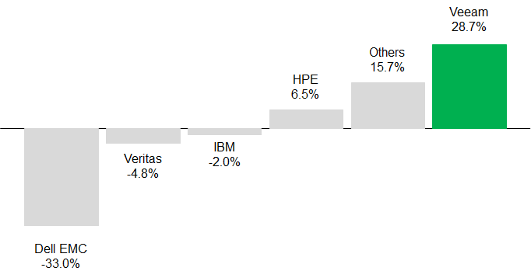
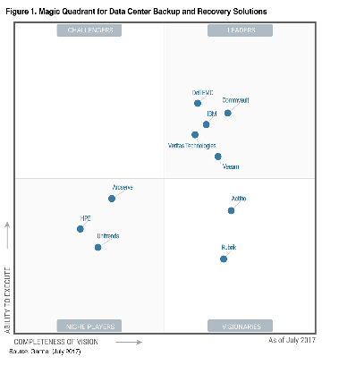
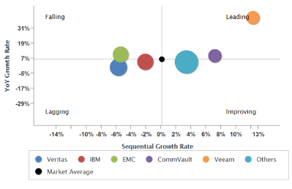
1.1.3 사업추진 전략(계속)
1.1 제안 개요
전략
01
미래의 백업 환경까지 수용할 수 있는 아키텍처 제품
단계 1. 가상화/물리 OS 백업에 적합한 최우수 제품 선정
단계 2. 지속적인 혁신과 기술지원이 가능한 제품
외부 기관 평가
벤더별 매출 증가/감소 추이
주요 리서치 기관(Gartner, IDC, Ovum)에서 Veeam 을 백업 및 데이터 보호분야 소프트웨어 리더로 선정
빔 소프트웨어는 미래에도 존재할 선두 제품
가상화 백업 1위 제품
2017 Magic Quadrant for Enterprise Backup and Recovery Software
2016H1 Semiannual Software Tracker Report

Slide 9
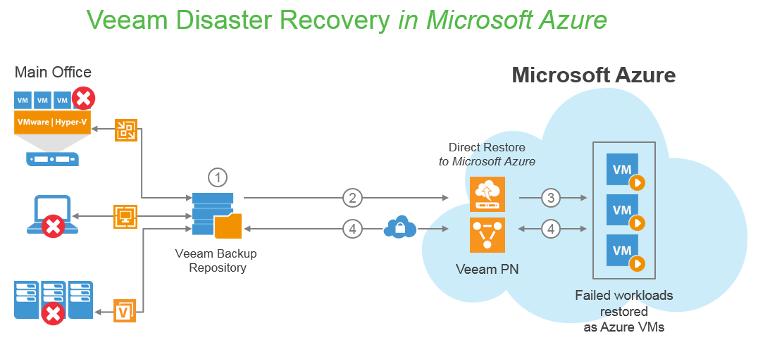







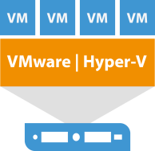




1.1.3 사업추진 전략(계속)
1.1 제안 개요
전략
01
미래의 백업 환경까지 수용할 수 있는 아키텍처 제품
단계 3. 손쉬운 데이터 마이그레이션 지원
단계 4. 클라우드 전환 가속화
다양한 데이터 마이그레이션
퍼블릭 및 프라이빗 클라우드 전환
P2P, P2V, P2C, V2V, V2C 등 다양한 데이터 마이그레이션 제공
다양한 퍼블릭 클라우드 지원 및 손쉬운 프라이빗 클라우드 환경 전환 지원
프라이빗
클라우드
C2C
퍼블릭
클라우드
P2C
V2C
물리
서버
가상화
서버
P2V
P2P : Physical To Physical
P2V : Physical To Virtual
P2C : Physical To Cloud
V2V : Virtual To Virtual
V2C : Virtual To Cloud
C2C : Cloud To Cloud

Slide 10
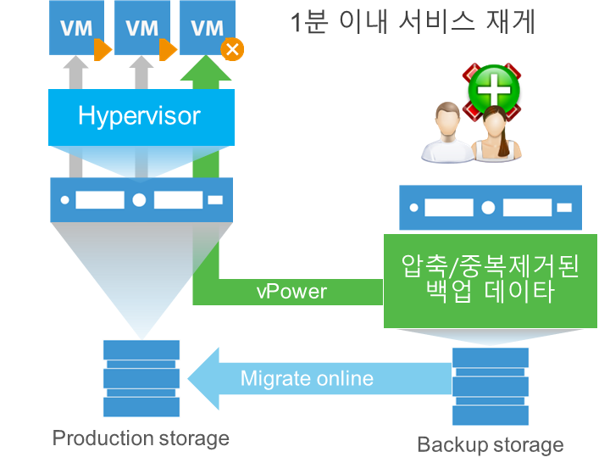






1.1.3 사업추진 전략(계속)
1.1 제안 개요
전략
02
신속한 백업/복구 및 비즈니스 연속성 확보
단계 5. 15분 미만 RTPO™ 구현
단계 6. 비즈니스 연속성 및 안정성 확보
백업 데이터 즉시 사용
업계 선두 Veeam의 최신 기술 적용
가상화/물리 OS 백업을 백업 서버의 MS-Hyper-V 또는 운영 VMware에 15분 이내 마운트
즉시 복구, DB 시점 복구, 백업 검증 및 테스트, 모니터링 및 중앙관리
고속 복구
데이터 손실 방지
복구 검증성
데이터의 즉시 활용
완벽한 가시성

Slide 11







1.1.3 사업추진 전략(계속)
1.1 제안 개요
전략
03
풍부하고 다양한 백업 사업 경험 적용으로 성공적인 사업 수행
단계 7. 유사 통합백업 구축 및 기술지원 경험 활용
단계 8. 대규모 통합 백업 구축 전문성 보유 인력 투입
다년간 축적된 유사 백업 구축 및 기술지원 수행 노하우
통합 백업 구축 전문 기술인력
대규모 백업구축 경험 인력
대규모백업 구축 경험
S사
(C경쟁사 교체)
S사
물리 OS 백업 구축
N사
대규모 가상화 백업 구축
국민은행
삼성전자
고급 백업 전문인력 투입
NC소프트
백업 전문가 3명
대규모 백업SW
구축/수행경험인력 7명
가상화/물리 통합백업 구축
노하우 적용
유사 사업 완벽한 이해 및 구축
대규모 백업에 최적화된 구축 수행
대규모 통합백업 구축 경험자 우선 투입
구축 시 업무 영향 최소화
백업시스템 조기 안정화 방안 수립
유사 통합백업 시스템 구축 및 업무프로세스 이해
고객사와의 역할분담 및 협업
대규모 기관 업무 프로세스를 잘 이해하고 준수하여 설치 계획 수립
대규모 가상화 및 물리 OS 구축/수행
대규모 데이터에 대한 보안 정책 및 규정 철저 준수
업무중단 최소화
데이터 이행 지원을 위한 백업 전문 인력투입
구성승인 요청
장애발생 및 시행착오 제로화
구성승인 및 확인
사업 종료 후 안정화를 고려한 인력 투입
무장애 및 재구성 소요시간 최소화

Slide 12



1.1.3 사업추진 전략(계속)
1.1 제안 개요
전략
04
고품질의 이행/보안 관리 및 완벽한 사후 지원
단계 9. 최고의 결과를 보장하는 고품질 이행/보안 관리
단계 10. 빈틈 없는 유지보수 계획 수립
통합 백업 구축 전문 기술인력
상시 지원 체계 수립
철저한 공정 관리
입고/설치기간 준수
사업관리 표준 준수
전문 기술인력의 상시 지원체계 마련
본 제안사는 백업 전문업체로서 우수한 기술력을 기반으로 완벽한 구축/기술 지원 수행
전담인력 밀착지원으로 상시 기술지원 체계 완비
유사 지원 경험이 풍부한 전문 인력 투입 및 밀착 지원
납기준수
우수한 품질
효율적 자원활용
수행 · 통제
착수
위험관리
진척관리
인력관리
종료
전문인력
상시 지원체계 마련
요구사항 및
이슈 발생시
즉각적인 처리
OO고객사명OO 전담인력배치
보안관리
형상관리
문서관리
사업관리 지원 조직
사업관리 지원 도구
사업 수행 경험 및 노하우
사업관리 국제표준 준수

Slide 13

1.2.1 제안 특징
1.2 제안 특징 및 기대 효과
제안사는 OOO의 IT인프라 운영환경에 대한 백업시스템 구축에 있어 다수의 유사 수행 경험을 기반으로 철저한 사전 준비와 검증을 수행합니다. 성능 및 안정성이 확보된 제품선정과 운영환경을 고려한 시스템 구성, 효율적인 사업수행을 위한 조직구성을 통해 본 사업의 성공적 구축과 안정적 운영을 보장합니다.
제안 특징 및 장점
준비된 제안사의 역량
가상화 인프라 백업시스템 구축 사업 위험요소 검토 완료
전문 역량 및 풍부한 사업수행 경험을 보유한 최고의 수행조직
국내 최고의 백업 및 관련 인프라 전문 기술 기업인 굿모닝아이텍이 백업 시스템 구축용역을 위한 최적의 업체입니다.
대한민국 최고의
시스템 인프라 전문업체
차별화된 비즈니스 모델로 최적의 운영 서비스 제공
준비된
유경험
인력 투입
Veeam, VMware, 공급/구축 분야
공공, 금융, 제조, 유통 등 다양한 분야의 고객에게 백업솔루션 제공
최적의 백업 및 DR 프로세스를 위한 서비스 제공
Veeam 을 통한 안정적 운영 관리
제안사 표준 수행방법론 적용
기 검증된 수행방법론 적용으로
안정적인 프로젝트 완수
사업추진 기본방향
제안사 표준 구축 방법론 적용
구축 수행프로세스 및 방법론 최적화 적용
다수의 SI 구축 사업 시 활용 및 검증 완료
정해진 단기간 내에 안정적으로 장비 교체 및 신규 구축 완료
골프존 IT운영 담당자 및 시스템 운영자와의 원활한 업무협조로 매끄러운 사업수행
전문성이 높은 사업조직 구성과 전사적 지원 보장
검증된
프로세스
적용
철저한 계획 수립 및 실행
통합 구축 및 운영에 따른
효율화 방안 제시
골프존 운영시스템에 적합한 차별화 방안 제시
백업시스템 구축 프로젝트 수행경험을 통한 단계별 위험을 사전에 분석하여 철저한 계획 수립
주요 적용기술에 대한 기술 확인
제조 사업 경험인력 및 관련기술 전문인력 투입으로 전문성 강화
구축과 동시에 골프존 운영시스템의 상황에 맞게 장애상황 대비 철저한 모의테스트 계획서 작성 및 장애대처매뉴얼 제공
운영관리 효율화 방안 마련
고도의
기술력
제공
‘백업시스템 구축 사업 성공수행 경험 제공’
통합구축
노하우적용
검증된
프로세스
고도의
기술력 제공

Slide 14


1.2.1 제안 특징
1.2 제안 특징 및 기대 효과
제안사는 OOO의 IT인프라 운영환경에 대한 백업시스템 구축에 있어 다수의 유사 수행 경험을 기반으로 철저한 사전 준비와 검증을 수행합니다. 성능 및 안정성이 확보된 제품선정과 운영환경을 고려한 시스템 구성, 효율적인 사업수행을 위한 조직구성을 통해 본 사업의 성공적 구축과 안정적 운영을 보장합니다.
제안 특장점
멀티테넌트 환경과 다양한 형태 조건의 과금 관리 제공으로
현대차 그룹사의 효율적인 백업 통합 관리 서비스 완성
미래 지향적 백업 시스템
신속하고 안정적인 백업 / 복구 및 업무 연속성 확보
백업 체계 강화를 위해 가상화 및 물리환경에 최적화된 업계 리더의 제품을 통한 OS, FS, DB 단일 통합 백업 시스템
HW 비 의존적인 완벽한 SW 및 디스크 기반의 유연한 수직/수평 확장 백업 아키텍처
SAN 구성 제거를 통한 관리 포인트 제거 및 비용 절감
가상화 및 클라우드의 손쉬운 전환
중복제거로 백업 시간 단축 및 백업 저장소 효율 극대화
신 기술 적용(Agentless, Application-Aware, 자동 설치, Instant Recovery 등)으로 신속하고 안정적인 백업 / 복구
데이터 증가 및 확장성을 고려한 여유 성능/용량 제안으로 성능 향상, 백업 대상 확대
장애 및 사이버 위협으로부터 업무 연속성 확보
백업 인프라 가용성 확보
최고 솔루션 및 전문가 지원
고품질의 백업 운영 환경 지원
유사 환경 구축한 전문 노하우를 통한 업무 영향을 최소화 및 프로젝트 기간 최소화
백업 전문 기술 인력을 통한 구축 리스크 최소화
고객 환경에 적합한 최적의 운영 방안 제시
통합 백업 모니터링 및 리포팅 솔루션을 통한 효율적인 백업 통합 관리 구현
멀티테넌트 환경의 자동화된 리포팅 시스템 구축 (백업, 통계, 감사, 보고분석, 과금 체계 등)
백업 운영 장애 감지 및 대응 환경 제공, 백업 인프라 라이프사이클 사전예측 제공

Slide 15



1.2.1 제안 특징
1.2 제안 특징 및 기대 효과
빔 소프트웨어는 마스터 및 과금 서버에 대한 이중화 구성으로 업무 연속성을 보장하며, 백업 저장소를 Scale-out으로 구성하여 유연한 용량 확장성, 로드 밸런싱 및 페일 오버를 통한 백업 무중단 서비스를 제공합니다.
제안 특장점
마스터 및 과금 서버 무중단 서비스
Scale-out Repository
마스터 서버 AlwaysOn 및 과금 서버 MCCS 구성
미디어 서버 자동 로드밸런싱 및 페일오버
마스터 서버
과금 서버
노드1
노드2
노드1
노드2
로드밸런싱
로드밸런싱
MCCS
장애 발생
Replica
Scale-out Repository
자동 페일오버
각 센터에 총 2 노드의 MSSQL AlwaysOn 구성
Primary 노드의 백업 카탈로그에 대한 Secondary 노드로 실시간 Replica 데이터베이스 생성
Primary 노드 장애 발생 시 주 센터의 노드2로 Failover 수행
모든 Node 간 IP 통신 필요
과금 서버는 MCCS (Mantech Continuous Cluster Server)를 통한 실시간 이중화 구성
각 센터 별 최소 2대 이상 미디어 서버를 Scale-Out Repository로 구성
다중 작업들 자동 로드밸런싱 수행
미디어 서버, 백업 서비스, 디스크 등 장애 시 가용한 미디어 서버로 작업 자동 페일오버 수행

Slide 16
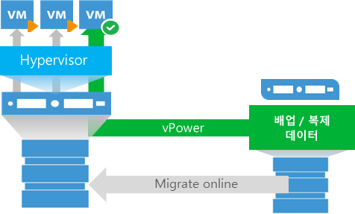
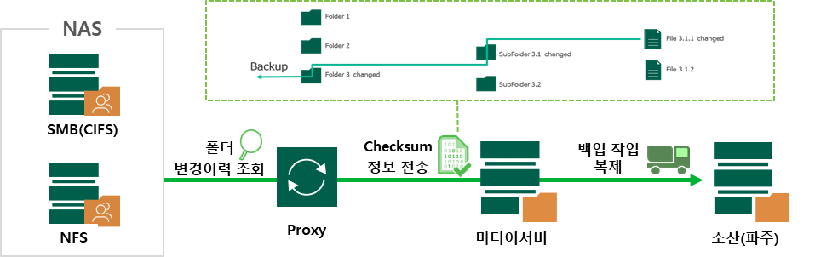
1.2.1 제안 특징
1.2 제안 특징 및 기대 효과
빔 소프트웨어는 이미지 기반의 단일 작업으로 OS, FS, DB에 대한 데이터 보호를 통해 백업 작업의 간소화를 제공하며, Instant Recovery를 통한 데이터 검증 등 다양한 활용성을 제공합니다. NAS 백업은 Checksum 방식의 고속 스캔 수행으로 백업 시간을 단축합니다.
제안 특장점
Instant Recovery
고속의 NAS 백업
Instant Recovery 통한 RTO 15분 보장, 데이터 검증 등 다양한 활용
NDMP 미사용 및 스캔 시간 최소화
빔소프트웨어의 이미지 기반 단일 작업을 통한 OS, FS, DB 백업.
백업 및 복제된 데이터를 별도의 카탈로그 작업 없이 Instant Recovery 수행.
Windows, Linux 백업 / 복제 데이터로 VMware의 VM으로 즉시 Power-On. (Hyper-V는 Windows만 지원)
DB 테이블 복구, 정기 / 비정기적 데이터 검증, OS 패치 등 다양한 용도 활용.
SAN 환경에 필수적이고 NAS Controller에 부하가 많은 NDMP 미사용. (증분 백업에 제한)
SMB/CIFS에서의 스캔 타임을 최소화하기 위한 Checksum 비교 사용.
폴더들의 Checksum만을 비교하여 고속의 스캔 수행.
초기 풀 백업 후 영구 증분 백업 수행.
SMB(v1, 2, 3), NFS(v3, 4.1), Windows 파일서버, Linux 파일 서버

Slide 17
1.2.2 기대 효과
1.2 제안 특징 및 기대 효과
제안사는 OOO IT운영 인프라의 가상화 시스템의 백업 및 복구 체계 구축을 위하여 본 사업에 적합한 기술적인 보호체계를 제안하며, 영역별 시스템 전문화 구성을 통해 안정적인 서비스 및 운영을 보장합니다. 이를 통하여 최적의 구성과 안정적인 리소스를 제공 합니다.
기대 효과
정성적 효과
정량적 효과
1. 완벽한 데이터 보호
1. 직접 비용 절감
RPTO <= 수분
장애 시 가장 최적화된 복구 시나리오 제공(57가지)
다양한 DR 시나리오 손쉽게 구현
물리적인 CPU 소켓 라이선스
X86시스템 백업데이터속성 무관 (1 인스턴스)
Core 개수/ VM 개수 / 용량에 무관
고가의 백업 스토리지 불필요 / 기능 구현을 위한 특화된 하드웨어 불필요
2. 운영의 편의성
Agentless 방식으로 간편한 관리
1-click 설정으로 장애 발생 시 빠른 백업 및 복제
2. 간접 비용 절감
복제 시 대상 라이선스 불필요
백업 이미지로 부터 운영 환경과 동일한 테스트 환경 및 개발 환경 지원
장애에 대한 사전 대응력 증가
3. 진보된 기술력
업계 최초의 신기술 다수 보유
백업/ 복제 / 클라우드 마이그레이션을 통합 관리
Cloud 및 DR 에 대한 확장 성 및 데이터 이동성

Slide 18
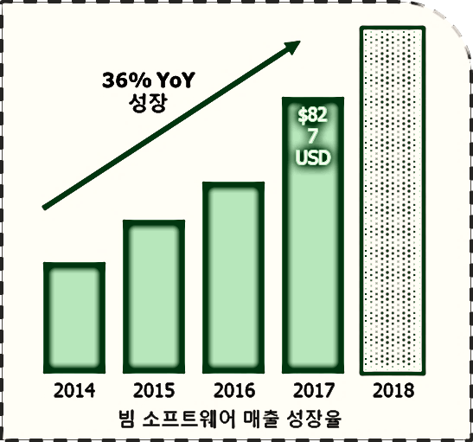
1.3.1 빔 소프트웨어 조직
1.3 제안사 현황
빔 소프트웨어 코리아는 2018년 설립하였으며, 지사장을 포함하여 총 10명의 전문가로 구성되어 있습니다. 업계 최고의 전문 백업 파트너사와 함께 연간 36%의 성장률로 백업 산업에서 가장 빠르게 성장하고 있습니다.
빔 소프트웨어 코리아 조직
Country Manager
Channel Team
Sales Team
Presales Team
김기훈 상무
장형우 이사
신동운 부장
홍경완 차장
김성진 이사
어윤석 이사
위주희 부장
윤현진 상무
최지훈 이사
Tech Support Center
Research & Development

Slide 19
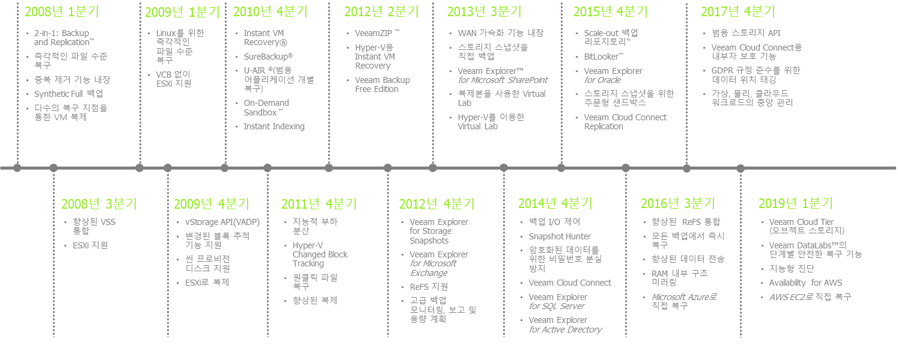
1.3.2 제품 로드맵
1.3 제안사 현황
빔 소프트웨어는 급변하는 IT 환경에서 고객의 다양한 요구 사항을 빠르게 인지하여 이를 해결할 솔루션을 가장 먼저 배포하고 있습니다. 지난 10년간 새로운 버전을 출시하면서 타 솔루션 대비 가장 진보된 기술을 제공하고 있습니다.
최근 1년 간 패치 내역 및 로드맵
[패치 기능 정보 및 로드맵]
v9.5
v9.5 Update3
v9.5 Update4
v10
Enterprise Scalability Enhancements
FULL integration with Microsoft 2016
Direct Restore to Microsoft Azure
Nimble Storage integration
Advanced ReFS Integration
VMware vCloud Director Support
Chargeback and Billing 리포팅s
Universal Storage API
Insider Protection for Veeam Cloud Connect
Data Location Tagging for GDPR compliance
Central Management for virtual, physical, cloud workloads
Veeam Cloud Tier
(Object Storage)
Veeam Datalabs Staged & Secure Restore
Intelligent Diagonotics
Availability for AWS
Direct Restore to AWS EC2
Scale-out Repository-Archive Tier with public cloud and on premise
Veeam CDP (Continuous Data Protection)
Integration of hybrid cloud backup
NAS Backup(SMB/NFS)
Q3 16
Q4 17
Q1 19
Q1 20

Slide 20
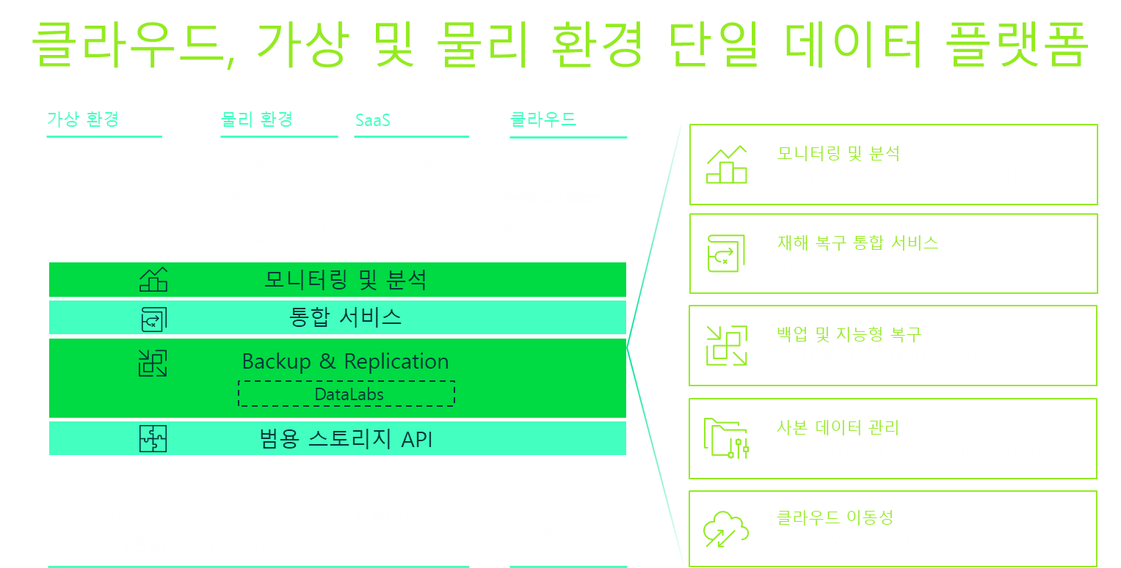
1.3.3 제품 특장점
1.3 제안사 현황
빔소프트웨어는 물리, 가상화, 클라우드 기반 데이터 관리 시장의 리더면서 유럽시장 1위, 글로벌 4위에 랭킹 되어 있는 벤더 입니다.
빔 소프트웨어 특장점

Slide 21




1.3.3 제품 특장점
1.3 제안사 현황
빔 소프트웨어는 사용자 및 관리 / 운영자의 편의성 극대화, 고성능 / 고가용성 확보 및 안정성이 뛰어나며 급변하는 IT 환경과 다양한 고객 요구 사항의 변화를 만족시키는 확장성과 유연성을 갖추고 있습니다.
빔 소프트웨어 특장점
고속 복구
데이터 손실 방지
복구 검증성
데이터의 즉시 활용
완벽한 가시성
편의성
고성능 / 고가용성
안정성/확장성
최적의 SW 및 HW 제공으로 운영 및 관리 부문의 편의성 증대
단일 GUI를 통한 물리, 퍼블릭 / 프라이빗 클라우드 환경의 OS ,/ 데이터 통합 관리
법규 준수 및 주 센터 / 원격지 백업 환경
손쉬운 데이터 마이그레이션
대시보드 기반의 가상화/백업 모니터링 및 고급 리포팅
단일 작업으로 OS, 데이터 이미지 고속 백업
이미지 기반의 블록 레벨 및 중복제거 백업을 통한 백업 스토리지 효율성 극대화
백업 데이터로 즉시 복구 기능을 통한 데이터 즉시 활용
초기 전체 백업 후 영구 증분 백업을 통한 백업 시간 절감
VMware의 Near CDP를 통한 고가용성 확보
사용자 실수로 인한 데이터 손실 방지 및 신속한 복구
랜섬웨어, 바이러스, 멀웨어 검증 후 신속한 복원
원하는 시점의 특정 파일을 언제든지 복원 가능
다양한 OS 및 데이터베이스 복원 기능
3 티어 구조로 백업 인프라 무한 확장
데이터 증가에 따른 유연하고 다양한 스케일-아웃 방식의 백업 장치 확장 (별도 라이선스 비용 없음)

Slide 22
1.3.4 빔 소프트웨어 요약
1.3 제안사 현황
빔 소프트웨어는 하이브리드 클라우드 백업 1위 기업으로써 전세계 375,000개 이상의 고객을 통해 검증된 기술력과 최고의 가성비를 제공합니다
빔 소프트웨어 주요 하이라이트
제품 주요 기능
글로벌 프라이빗 클라우드(가상환경) 백업 1위
글로벌 AWS 퍼블릭 클라우드 백업시장 1위
유럽 전체 백업시장 1위¹
글로벌 전체 백업시장 빅4²
포브스 500대 기업의 75%가 빔 소프트웨어 사용
VMware, Nutanix 에이전트리스 백업 및 복구
VMware, Nutanix VM 장애시 백업본으로 즉시 서비스
VMware, Nutanix 에이전트리스 어플리케이션/DB 시점 복구
x86 서버/데스크톱의 단일 에이전트 DB, OS, File 백업 및 복구
x86 서버/데스크톱 장애 시 백업본으로 즉시 서비스
가상/물리 환경 모니터링 및 GUI 리포팅, Veeam One
AWS, Azure로의 클라우드 마이그레이션 및 DR 자동화
IDC Report: Veeam is #1 in EMEA by revenue and unmatched 20.8% market share and YoY growth, https://www.veeam.com/wp-idc-semiannual-software-tracker-report-emea.html
Veeam Achieves Market-Leading Revenue Growth in 2H 2017, https://www.veeam.com/executive-blog/idc-report-2017-market-share-growth.html

Slide 23

1.4.1 빔 소프트웨어 재무제표 요약
1.4 최근 년도 결산 재무제표 요약
빔 소프트웨어는 연간 성장율 36%의 성장율로 백업 산업에서 가장 빠르게 성장하고 있는 벤더입니다.
기업명 | : | 빔 소프트웨어 (Veeam Software)
매출 | : | $ 1B USD (2019)
매출순위 | : | 프라이빗 클라우드 백업 글로벌 시장 1위, 유럽시장 점유율 1위¹, 글로벌 시장 4위²
본사 | : | 바르, 스위스
사업분야 | : | 가상, x86서버 그리고 클라우드 환경의 백업, 복구 및 데이터 관리 소프트웨어 제조와 공급
고객사 | : | 전세계 375,000개 이상
임직원수 | : | 4,200명 이상
$1B+
USD
$963M
USD
고속성장 기업
$827M USD
2015
2016
2017
2018
2019
빔 소프트웨어 매출 성장율
IDC Report: Veeam is #1 in EMEA by revenue and unmatched 20.8% market share and YoY growth, https://www.veeam.com/wp-idc-semiannual-software-tracker-report-emea.html
Veeam Achieves Market-Leading Revenue Growth in 2H 2017, https://www.veeam.com/executive-blog/idc-report-2017-market-share-growth.html

Slide 24
1.4.2 OO제안사OO (제안사) 재무제표 요약
1.4 최근 년도 결산 재무제표 요약
㈜OO제안사OO은 서버, 스토리지, 백업 전문업체이며 엔지니어 및 자격보유업체 입니다. 국내 30개 이상의 고객(공공기관, 제조, 엔터프라이즈 업체 등)과 비즈니스를 수행하며 매년 약 OOOO 이상의 매출 성장하고 있습니다.

Slide 25
1.5.1 사업수행 실적
1.5 본 사업과 유사한 사업 수행실적
㈜OO

Slide 26
























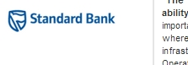






























































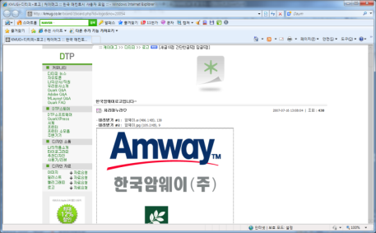















1.5.2 국내 레퍼런스
1.5 본 사업과 유사한 사업 수행실적
전세계적으로 375,000 이상의 고객사에서 사용되고 있으며 국내에서도 공공, 제조, 금융 등 250+ 이상의 다양한 고객사에 납품, 검증된 솔루션입니다.
국내 레퍼런스
금융, 통신, 하이테크
제조,유통,제약
공공
교육, 병원

Slide 27
1.5.2 국내 레퍼런스
1.5 본 사업과 유사한 사업 수행실적
전세계적으로 375,000 이상의 고객사에서 사용되고 있으며 국내에서도 공공, 제조, 금융 등 250+ 이상의 다양한 고객사에 납품, 검증된 솔루션입니다. 최근 3년 이내 최대 2,000대 이상의 K금융 차세대 사업과 약 1,500대의 E그룹사의 단일 통합 백업 서비스를 성공적으로 구축 및 안정적인 운영을 하고 있습니다.
국내 레퍼런스
금융, IT 통신 | 제조, 유통 | 학교, 병원, 바이오 | 공공
KB 국민은행, 스탠다드뱅크, 모아 저축 은행, 동양 생명, 한국인프라자산운용, 불교 TV, 한국 투자 캐피탈, 신한 DS, SCI평가정보, 롯데멤버스, 교보 리얼코, 이랜드 시스템즈, 한진 정보 시스템, 한솔 PNS, KT AOS, KT, KT IS, NCSoft, 메이플트리 코리아 메니지먼트, 넥슨 코리아, 웹 투어, 더존, SAS 소프트웨어 코리아, ABS, AK 홀딩스, 필라 테크, 쿠팡, 프론 테오 코리아, 그라비티, 현대오토에버, 넥슨 -GT, 쿠콘, 컨텐츠 브리지, 다래파크텍, DMP 파트너, EA 코리아, 효성 정보 시스템, 효성 TNS, 이노베이션 아카데미, 테크비 Technicolor, 한국뷰로베리타스, 화승 네트웍스, MBK 파트너스 외 다수 | 동서 식품, GS 칼텍스, LG 화학, GS 에너지, GS 글로벌, NSOK, 한화 정밀 기계, 삼성 전기, 삼성 바이오 로직스, 삼성 디스플레이, 삼성 전자, 삼성 엔지니어링, 신라 스테이, 에어 퍼스트, 엠코 코리아, 암웨이 코리아, 대덕전자, 아사아블로이 엔트런스시스템, CLK 주식회사, 동우 화인켐, 팜스코, 한국제지, 하림 팜스코, HSD 엔진, 현대 중공업, 인그리디언 코리아, LG 패션, 코라오 그룹, , LS 글로벌, 로레알 코리아, 매일 유업, 모건 신소재 코리아, 세종 산업, 노벨리스 코리아, 고려 아연, OCI 주식회사, 렉트라 코리아, 프로미넌트 코리아, 르노 삼성 자동차, 한국전광, 서울 피드, 컨라이버스 코리아, 스파이렉스사코 코리아, 게이트고메 코리아, 시몬스, 한솔 테크닉스, ITW 전문 필름, 선인자동차 그 외 다수 | 김포 대학교, 성균관대학교, 동국대학교, 고려 대학교, 덜위치칼리지서울영국학교, 경희대학교, 숙명 여자 대학교, 성공회대학교, 한국 경찰 대학교, 휏불 트리니티 대학교, 한양 사이버 대학교, 충남 대학교 병원, SM 기독교 병원, 바른생각병원, 한독제약, 건양대학교 병원, 국립 암 센터, 부산 대학교 양산 병원, 새움병원, 세브란스 병원, 바른 병원, 상계 백병원, ATGen 주식회사, 한미 약품, 한국벡크만쿨터, 일동 제약, 환인제약, 이글 버그만 코리아 외 다수 | 한솔 교육 공사, 한국 교통 연구원, 전자 통신 기술 연구소, 안양 시청, 부산시청, 부산 교통 공사, 철원군청, 경주 시청, 홍천군청, 인천 국제 공항 공사, KOTRA, 한국자산관리공사, 통계청, 한전 KDN 주식회사, 한국 가스 공사, 한국 항공 우주 산업, 한국 공항 공사, 한국 동서 발전, 한국 전자 기술 연구원, 한국 환경 공사, 한국 교육부, 한국 소방 공무원 신용 조합, 한국 주택 금융 공사, 한국 인터넷 진흥원, 성남 시청, 한국 음악 저작권 협회, 국세청, 한국 철도 시설 공단, 한국 해양 공학 연구원, 조선 해양 공학 연구소, 한국 기술 금융 공사, 전문건설공제조합, 국회 예산 사무소, 국가 정보 학회, 전국문화원연합회, 세계 김치 연구소, ETRI 그 외 다수

Slide 28
2. 솔루션 및 장비 제안
2. 솔루션 및 장비 제안
2.1 제안 제품 소개
2.2 제안 제품 기능 및 규격
2.3 구축방안
2.4 타사 대비 특장점

Slide 29
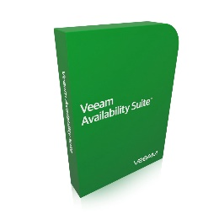
2.1.1 빔 소프트웨어
2.1 제안 제품 소개
제안 제품 개요
제품구성
제품명
Veeam Availability Suite
용 도
데이터 가용성 플랫폼
제품개요
VMware 백업 S/W 부분 1위 제품으로서 제품의 우수성과 성능이 검증된 제품
모든 백업 및 복구, 복제 작업이 Agent 구성 없이 진행되는 Agent-less 방식 제공
백업 및 복제 이미지를 이용한 즉각적인 복구 기능을 제공합니다. (RTO, RPO 15분 이내)
백업 및 복제 데이터에 대한 자동화 검증 및 테스트, 장애처리 등의 용도로 활용이 가능
제안 제품 특장점
구 분 | 사 양
편의성 | 일관성 있는 GUI 를 통한 손쉬운 데이터 백업 및 복구 지원 하나의 콘솔에서 관리하므로 중앙 통합 관리가 용이하며, Wizard 기반의 하드웨어 구성을 지원한다. 손쉬운 실시간 통합 모니터링 제공하며, 다양한 형태의 리포트를 제공한다.
확장성 | 3Tier 기반의 아키텍처로 구성되어 있으며, 플랫폼 별 설치 절차 및 업그레이드 절차 관리 콘솔이 동일하다.
성능 | 소프트웨어 중복 제거 기능을 이용한 35배 빠른 백업 및 Instant Recovery 기능을 이용한 400배 빠른 복구 성능 디스크를 통한 다양한 백업 및 복구 지원(Disk Staging, Synthetic, PTL, VTL지원)
자동화 | 자동화된 DR솔루션의 역할 수행, 백업정보데이터인 Catalog 정보의 이중화 관리 지원 SureBackup, SureReplica 기능을 이용한 자동 검증 기능 지원
신뢰성 | 성공적인 적용사례와 외부기관 평가 / 글로벌 시장 점유율 1위 제품

Slide 30
2.1.1 빔 소프트웨어
2.1 제안 제품 소개
제안 제품 개요
제품구성
제품명
Veeam Availability Suite
용 도
데이터 가용성 플랫폼
제품개요
VMware 백업 S/W 부분 1위 제품으로서 제품의 우수성과 성능이 검증된 제품
모든 백업 및 복구, 복제 작업이 Agent 구성 없이 진행되는 Agent-less 방식 제공
백업 및 복제 이미지를 이용한 즉각적인 복구 기능을 제공합니다. (RTO, RPO 15분 이내)
백업 및 복제 데이터에 대한 자동화 검증 및 테스트, 장애처리 등의 용도로 활용이 가능
제안 제품 특장점
구 분 | 사 양
편의성 | 일관성 있는 GUI 를 통한 손쉬운 데이터 백업 및 복구 지원 하나의 콘솔에서 관리하므로 중앙 통합 관리가 용이하며, Wizard 기반의 하드웨어 구성을 지원한다. 손쉬운 실시간 통합 모니터링 제공하며, 다양한 형태의 리포트를 제공한다.
확장성 | 3Tier 기반의 아키텍처로 구성되어 있으며, 플랫폼 별 설치 절차 및 업그레이드 절차 관리 콘솔이 동일하다.
성능 | 소프트웨어 중복 제거 기능을 이용한 35배 빠른 백업 및 Instant Recovery 기능을 이용한 400배 빠른 복구 성능 디스크를 통한 다양한 백업 및 복구 지원(Disk Staging, Synthetic, PTL, VTL지원)
자동화 | 자동화된 DR솔루션의 역할 수행, 백업정보데이터인 Catalog 정보의 이중화 관리 지원 SureBackup, SureReplica 기능을 이용한 자동 검증 기능 지원
신뢰성 | 성공적인 적용사례와 외부기관 평가 / 글로벌 시장 점유율 1위 제품

Slide 31

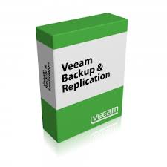
2.1.1 빔 소프트웨어
2.1 제안 제품 소개
제안 제품 내역
가상화 인프라환경 백업 S/W 부분 1위 제품으로서 제품의 우수성과 성능이 검증된 제품
VMware 백업 및 복구, 복제 작업이 Agent 구성 없이 진행되는 Agent-less 방식 제공
백업 및 복제 이미지를 이용한 즉각적인 복구 기능을 제공합니다. (RTO, RPO 15분 이내)
백업 및 복제 데이터에 대한 자동화 검증 및 테스트, 장애처리 등의 용도로 활용
구분 | 제품명 |  | 주요 규격 및 기능 | 수량
백업 소프트웨어 | VEEAM Backup and Replication |  | VMware에 대한 VADP API를 이용한 백업 및 복구 지원 가상머신의 장애 시, 백업이미지를 이용한 즉각적인 복구(Instant Recovery) 기능 지원 가상머신내 Agent 설치 없이 백업 및 복구 지원, 백업 시, In-Line방식의 중복제거 및 압축기능 제공 가상머신내 Agent 설치 없이 개별파일 및 개별 어플리케이션레벨의 백업 및 복구 지원 자체 솔루션의 복제기능을 이용하여 운영시스템에 대한 자동화된 DR사이트 구성 지원 백업 및 복제 데이터에 대한 자동화된 검증 및 CDM 용도로의 활용기능 제공 X86 서버에 대한 OS 및 데이터 백업 지원 물리서버 장애 시, 가상화환경에 백업이미지를 이용한 즉각적인 복구(Instant Recovery) 기능 지원 백업 시 Multiple Backup Job 및 Parallel disk 백업 지원
백업 소프트웨어 | VEEAM Agent

Slide 32
2.1.2 서버 장비
2.1 제안 제품 소개
서버 장비

Slide 33
2.1.3 스토리지
2.1 제안 제품 소개
서버 장비

Slide 34
2.1.3 스토리지
2.1 제안 제품 소개
제안 내역
구분 | 항목 | 수량 | 비고
백업 S/W | - Veeam Availability Suite Enterprise Plus 9.x (Vmware Socket) 32ea - Veeam Availability for Nutanix AHV 30ea - Veeam Agent for Server 370ea | 1식
백업 서버 #1 |  | 1대
백업 서버 #2 |  | 1대
Disk Storage |  | 1대

Slide 35


2.2.2 빔 소프트웨어 기능
2.2 제안 제품 기능 및 규격
가상환경과 물리환경이 공존하는 하이브리드 클라우드 환경의 통합 백업 및 복구 솔루션을 제공합니다.
하이브리드 클라우드 통합 백업 솔루션
VMware | Nutanix AHV
가상환경
Veeam Availability Suite
물리환경 (윈도우 | 리눅스)
에이전트리스 VM 백업 및 복구
에이전트리스 DB 시점 복구¹
에이전트리스 DB 거래단위 복구²
VM 장애시 백업본으로 즉시 서비스
VM 복구 검증 및 테스트 자동화
VMware 최적화 및 구성변경 관리
중앙 모니터링 및 관리제어
리포팅 및 알람 지원
SAN, NAS 백업 저장소 지원
압축, 암호화, 중복제거 지원
REST API 연동기능 제공
FIPS 140-2 암호화 모듈 인증
변경블록 추척 (CBT) 백업
무중단 설치 지원
OS, File, DB 백업 및 복구 지원
X86 서버 장애시 백업본으로 즉시 서비스
MS SQL, Oracle RMAN, SAP Hana 온라인 API 백업
Restoring Database to the Specific Point in Time, https://helpcenter.veeam.com/docs/backup/explorers/vesql_rest_scenario_2_pt_time.html?ver=95
Restoring Database to the Specific Transaction, https://helpcenter.veeam.com/docs/backup/explorers/vesql_rest_scenario_3_trans.html?ver=95

Slide 36


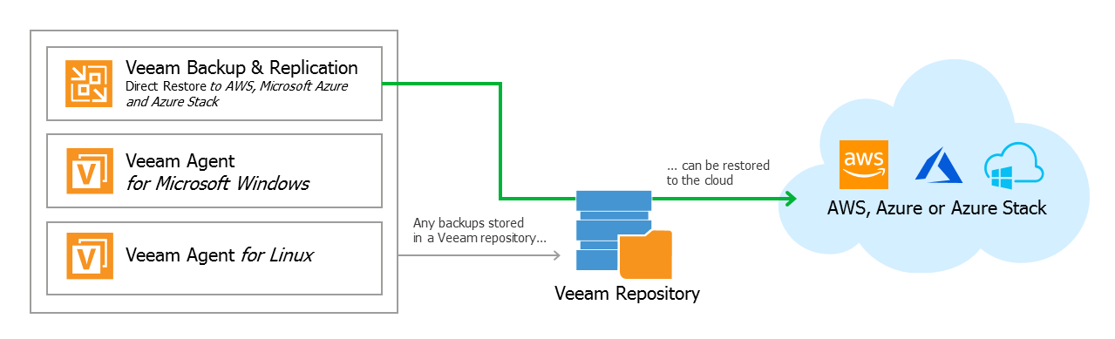







2.2.2 빔 소프트웨어 기능
2.2 제안 제품 기능 및 규격
가상환경 VM과 물리환경 서버 장애 시 백업본으로 즉시 서비스를 가동할 수 있어 서비스 중단을 최소화, P2V, V2V에 대한 무중단 전환을 지원하고 클라우드로의 DR 구현을 지원하여 재해에 대한(DR) 완벽한 복구방안을 제공해드립니다.
VM/x86 부분 장애 발생 시 복구 방안
재해 발생 시 클라우드를 이용한 복구 방안 (DR)
Host, VM, 물리 서버의 장애 대응 (Instant Recovery to vSphere)
데이터 센터 재해 발생 시 장애 대응 (Direct Restore to Cloud)
모든 백업본, 모든 복구 시점에 대해 즉각 기동 가능
Windows, Linux 및 VMware/Hyper-V VM 지원
SDK(Nutanix) 및 N2W 지원
드라이버 업데이트 / 네트웍 재구성
모든 백업본, 모든 복구 시점에 대한 가용성 보장
Windows, Linux 및 VMware/Hyper-V VM 지원
Cloud에서 백업본으로 DR 및 개발/테스트 활용
AWS EC2에서 UEFI로의 BIOS 전환 자동화
2 단계만으로 하이브리드 클라우드 환경에서 비즈니스 연속성과 가용성을 유지
하이퍼바이져
압축/중복 제거된
백업 데이터
vPower
Production storage
Backup storage

Slide 37
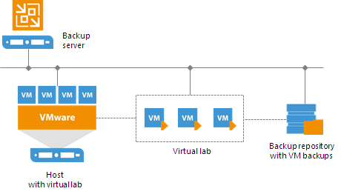
2.2.2 빔 소프트웨어 기능
2.2 제안 제품 기능 및 규격
가상환경 VM과 물리환경 서버 장애 시 백업본으로 즉시 서비스를 가동할 수 있으며 백업의 유효성 검증과 테스트를 자동화 합니다.
VM/x86 장애 시 백업본으로 즉시 서비스 복원
VM 백업 검증 및 테스트
Instant Recovery를 이용한 즉시 복원
Data Lab을 이용한 백업본의 활용 및 검증
Instant Recovery
서비스
다운
Backup
물리환경 x86
Veeam
백업저장소
가상화
비용 효율적 Active-Standby 구축
장애 VM의 백업본으로 즉시 서비스 가동
장애 x86의 백업본으로 즉시 서비스 가동
가장 최근 백업 버전으로 서비스
SureBackup – 포트접속, 핑, 하트빗 체크와 커스텀 스트립트를 사용해 특정 VM과 그 서비스의 유효성 검증 자동화
Data Lab – SureBackup 기능과 연동하여 패치, 개발, QA, 업그레이드 작업을 실제 환경과 동일하게 구성한후 사전 테스트 또는 검증 작업 가능

Slide 38
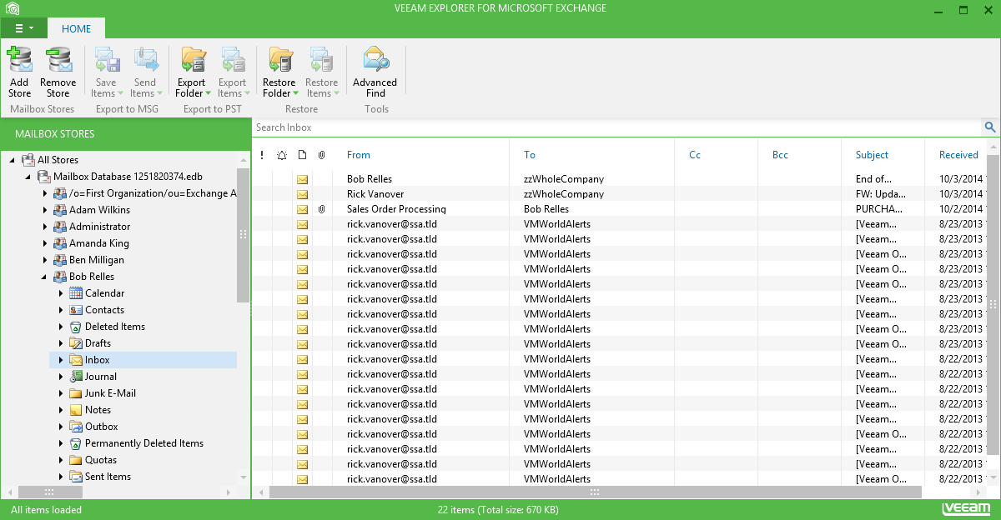
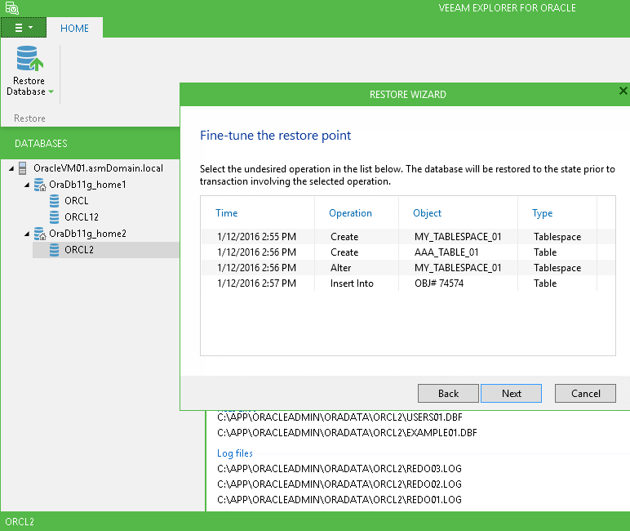
2.2.2 빔 소프트웨어 기능
2.2 제안 제품 기능 및 규격
가상환경 VM의 MS-SQL과 오라클 DB에 대해 에이전트리스 방식으로 트랜스액션 단위 복원이 가능하고 익스체인지는 메시지와 메일박스 단위 복구가 가능하며 윈도우/리눅스의 파일단위 복구를 제공합니다.
빔 익스플로러 (Veeam Explorer)
에이전트리스 방식
백업 데이터에서 필요한 부분만 즉시 추출
MS SQL의 테이블단위, 시점단위 백업 및 복구 가능
오라클 DB 시점 및 거래단위 복구 가능
MS 익스체인지는 메시지, 메일박스 단위 복구 가능
일반 윈도우와 리눅스의 경우 드래그앤드롭 복사 제공
빔 익스플로러로 또는 윈도우 탐색기로 탐색가능

Slide 39
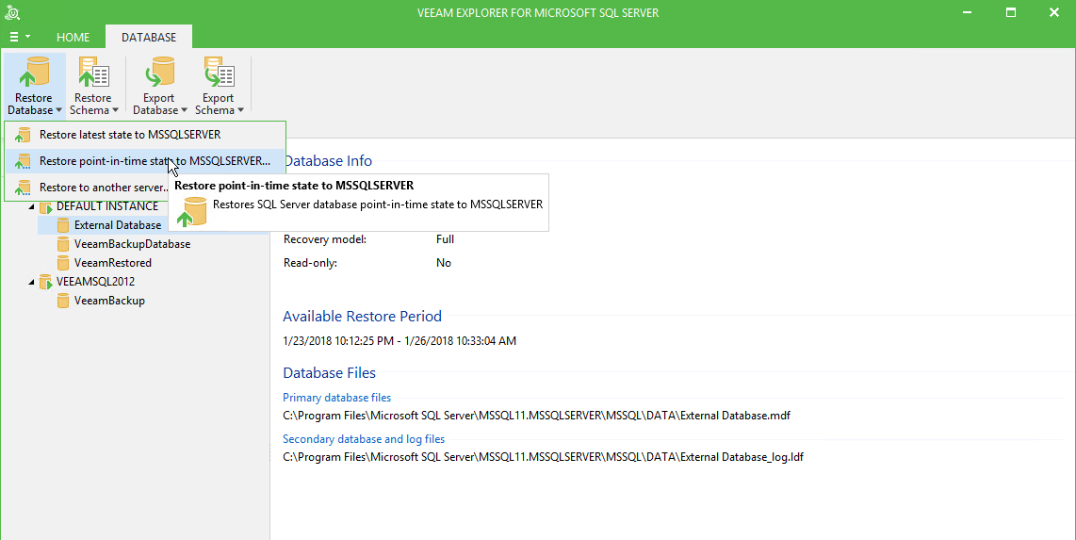
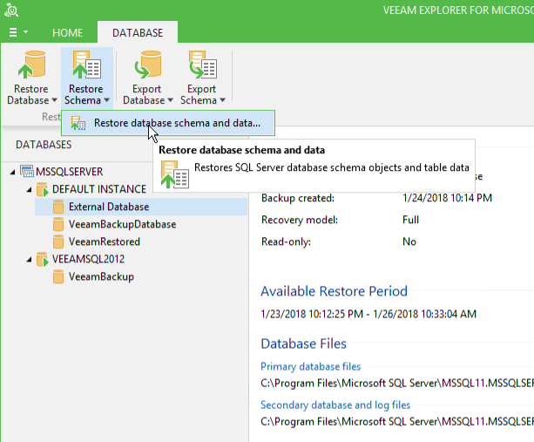
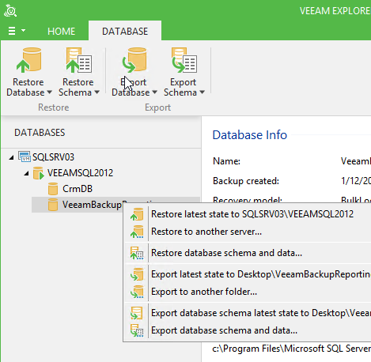
2.2.2 빔 소프트웨어 기능
2.2 제안 제품 기능 및 규격
에이전트리스 방식으로 VM 백업받고 MS-SQL의 특정시점, 트랜스액션단위, 테이블 스키마 단위, 백업시점으로의 원복 등 다양한 복구 시나리오가 가능합니다.
빔 익스플로러 - 에이전트리스 & 어플리케이션-어웨어 MS SQL 복구
Veeam Backup Explorers User Guide, Restoring Database to the Specific Transaction, https://helpcenter.veeam.com/docs/backup/explorers/vesql_rest_scenario_3_trans.html?ver=95 Veeam Backup Explorers User Guide, Restoring Database Schema and Data, https://helpcenter.veeam.com/docs/backup/explorers/vesql_restore_schema.html?ver=95 Veeam Backup Explorers User Guide, Restoring Database to the Specific Point in Time, https://helpcenter.veeam.com/docs/backup/explorers/vesql_rest_scenario_2_pt_time.html?ver=95

Slide 40
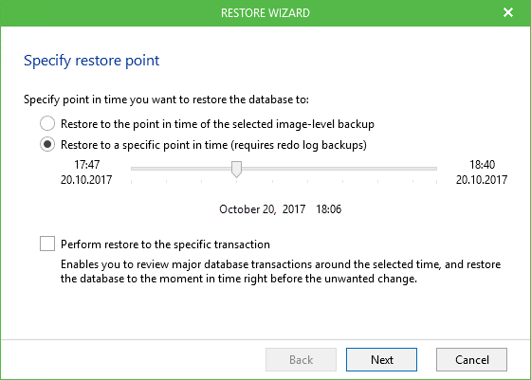
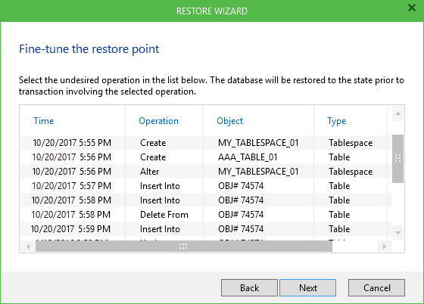
2.2.2 빔 소프트웨어 기능
2.2 제안 제품 기능 및 규격
에이전트리스 방식으로 VM의 오라클 DB의 특정시점, 트랜스액션단위, 백업시점으로의 원복 등 다양한 복구 시나리오가 가능합니다.
빔 익스플로러 – 에이전트리스 & 어플리케이션-어웨어 오라클 DB 복구
Veeam Backup Explorers User Guide, Restoring Database to the Current Restore Point, https://helpcenter.veeam.com/docs/backup/explorers/veo_restore_one.html?ver=95 Veeam Backup Explorers User Guide, Restoring Database to the Specific Point in Time, https://helpcenter.veeam.com/docs/backup/explorers/veo_rest_scenario_2_pt_time.html?ver=95 Veeam Backup Explorers User Guide, Restoring Database to the Specific Transaction, https://helpcenter.veeam.com/docs/backup/explorers/veo_rest_scenario_3_trans.html?ver=95

Slide 41
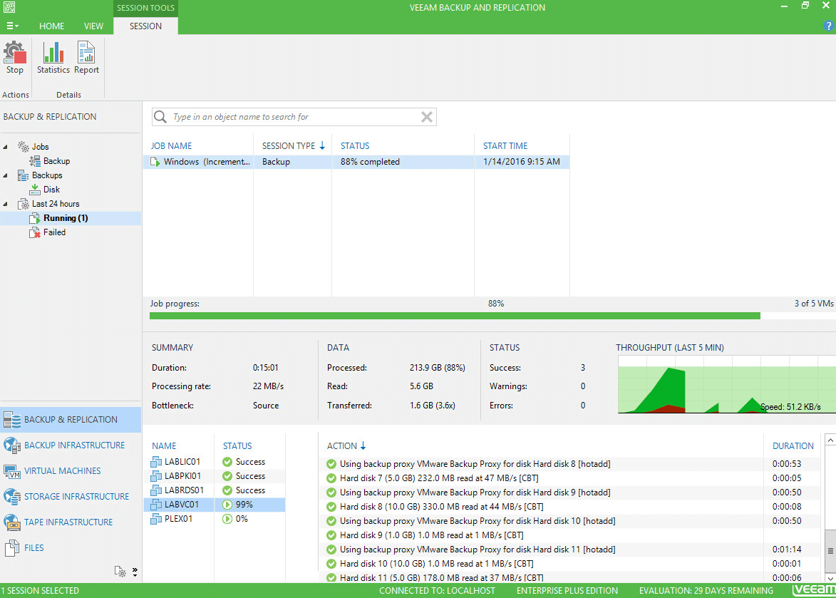
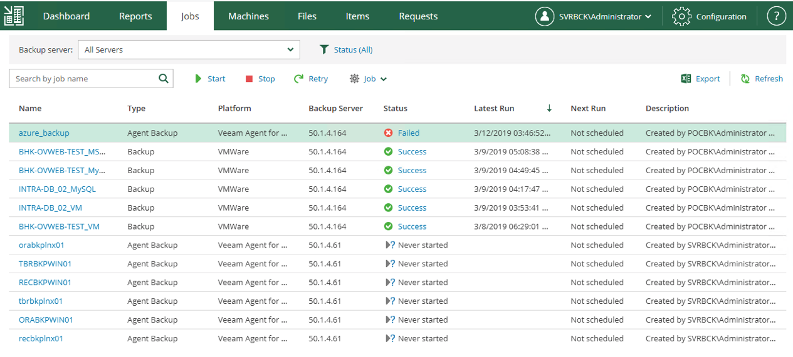
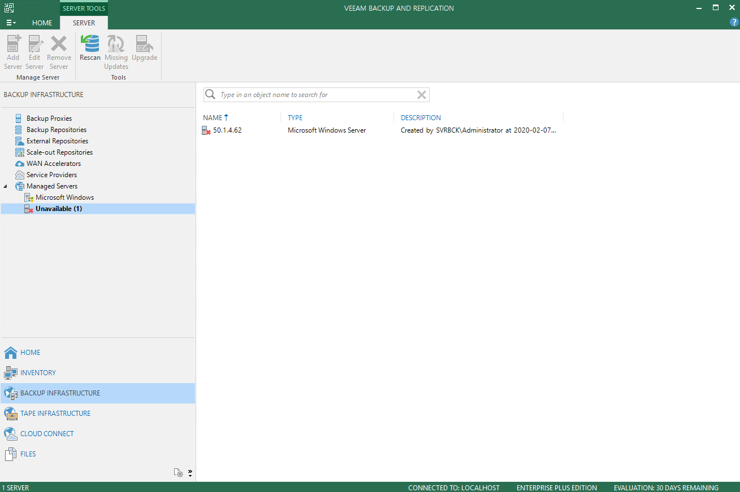
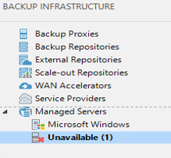
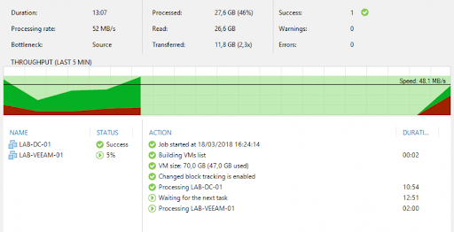
2.2.2 빔 소프트웨어 기능
2.2 제안 제품 기능 및 규격
빔 솔루션은 백업정책 및 백업에 관련된 모든 요소에 대한 운영 및 발생할 수 있는 장애에 대해 실시간 모니터링 및 자동 알림 기능을 통해 사전 장애요인을 제거하여 안정적인 백업 운영을 구현합니다.
GUI 관리
GUI를 이용한 백업 성공 및 실패 리포팅
GUI를 이용한 백업 서비스 상태 확인
클라이언트 agent daemon 실행 여부, 상태
실시간 모니터링.
GUI를 통한 백업 성공, 실패에 대한 리포팅 기능 제공.
이메일로 확인을 할 수 있으며, 백업 상태에 대한 자세한 정보 제공.
백업 성공, 실패 외에도 미디어 서버의 백업 저장소 용량이 임계치보다 여유 공간 부족이나 가상화 서버의 데이터스토어 용량이 부족할 때 이메일을 통한 알림 제공.
관리 콘솔에서는 각 클라이언트에 대한 통신 및 서비스 상태정보를 실시간으로 모니터링.
통신 및 서비스에 문제가 발생하게 되면 관리 콘솔의 Unavailable 목록에 표시.

Slide 42
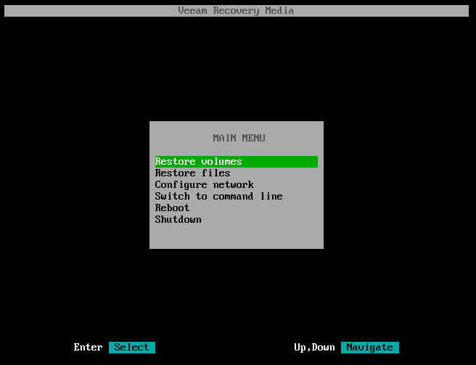
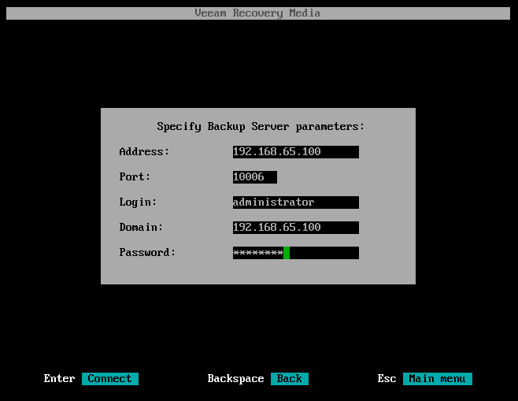
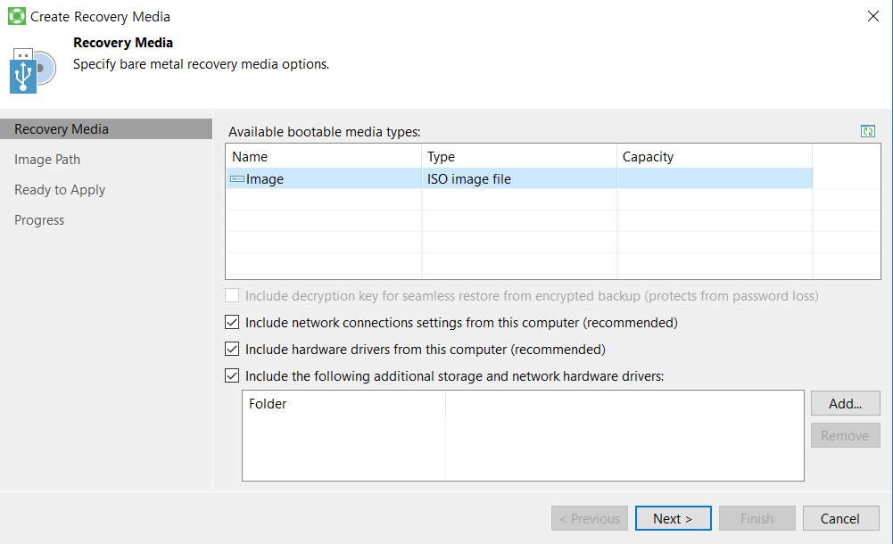
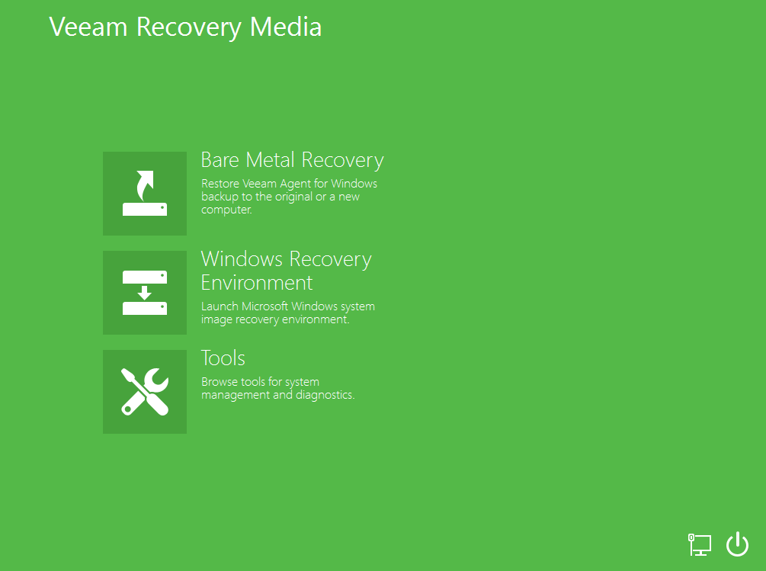
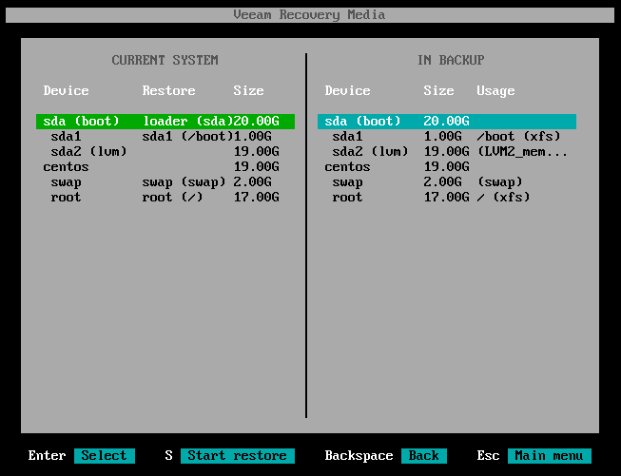
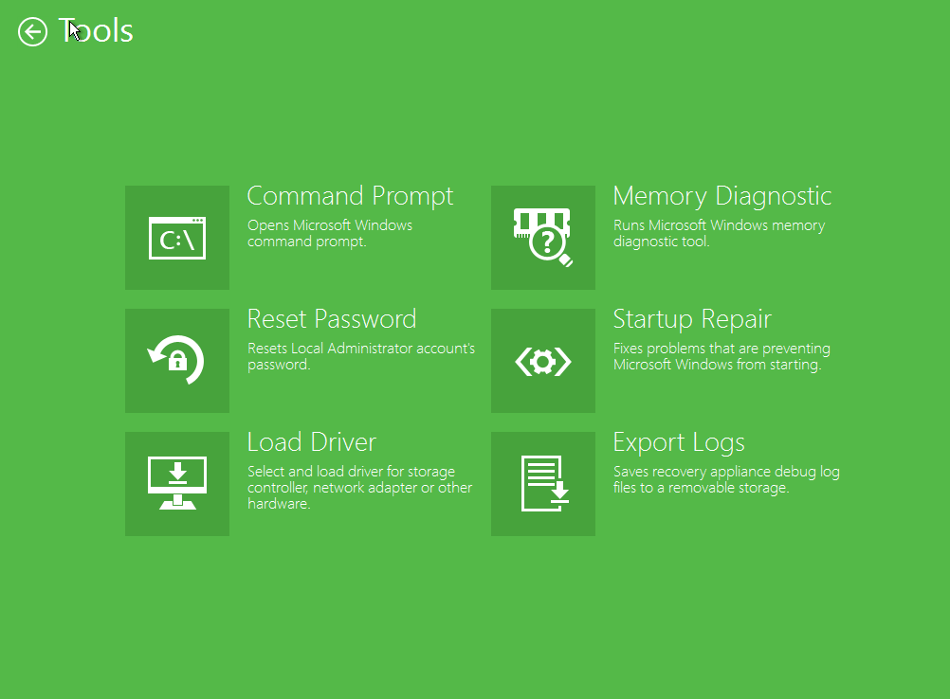
2.2.2 빔 소프트웨어 기능
2.2 제안 제품 기능 및 규격
장애 발생 시 즉각적인 OS BMR 복구를 지원 합니다. 물리서버 백업 이미지에 대하여 Linux와 Windows OS 복구용 부트 이미지(USB, CD/DVD, ISO)를 제공하여 즉각적인 복구를 수행 함으로서 장애 시 빠른 복원을 통해 서비스 복구가 가능합니다.
X86 리눅스 OS BMR 복원
X86 윈도우 BMR 복원
Boot Image를 통한 복구 과정
Recovery Media를 이용한 복구 과정
이기종 서버 및 상이 용량 디스크 복구
무중단 설치 지원
P2V 지원
Debian, CentOS, Redhat, Oracle, Ubuntu, Suse 등 다양한 리눅스 지원
이기종 서버 및 상이 용량 디스크 복구
무중단 설치 지원
P2V 지원
분실 패스워드 복구
윈도우 7 SP1 – 윈도우 10
윈도우 서버 2008 R2 – 윈도우 서버 2016

Slide 43
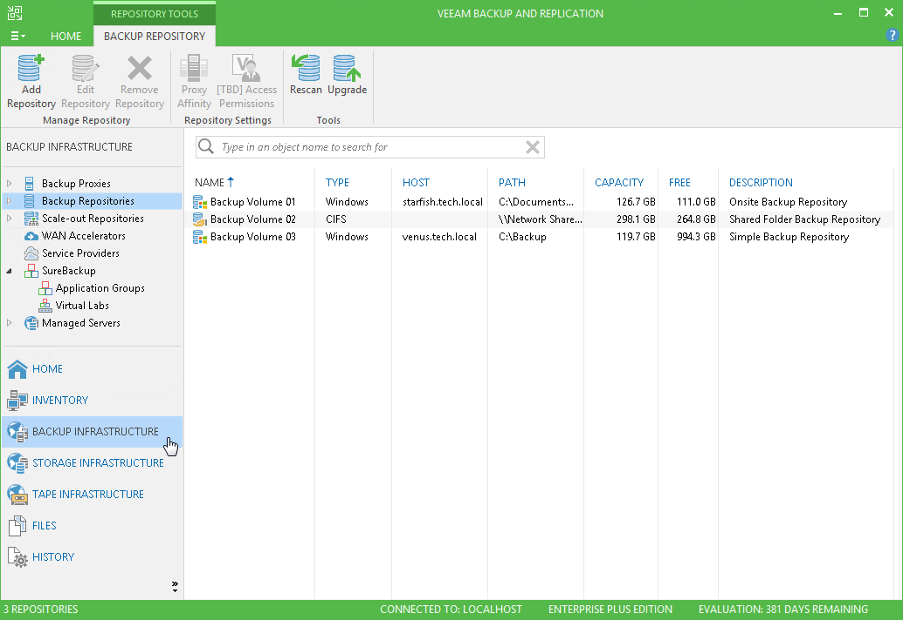
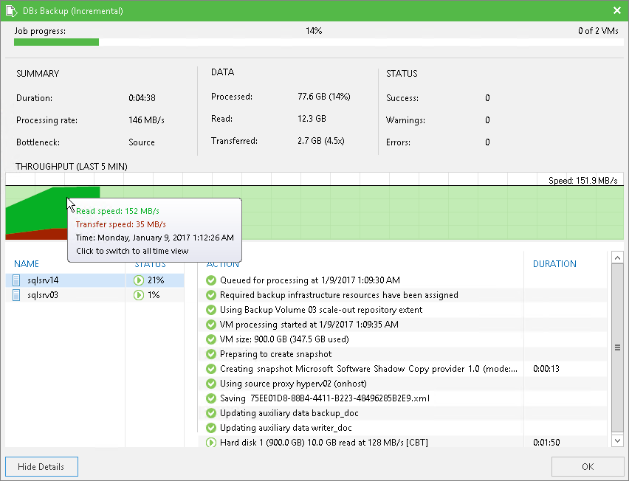
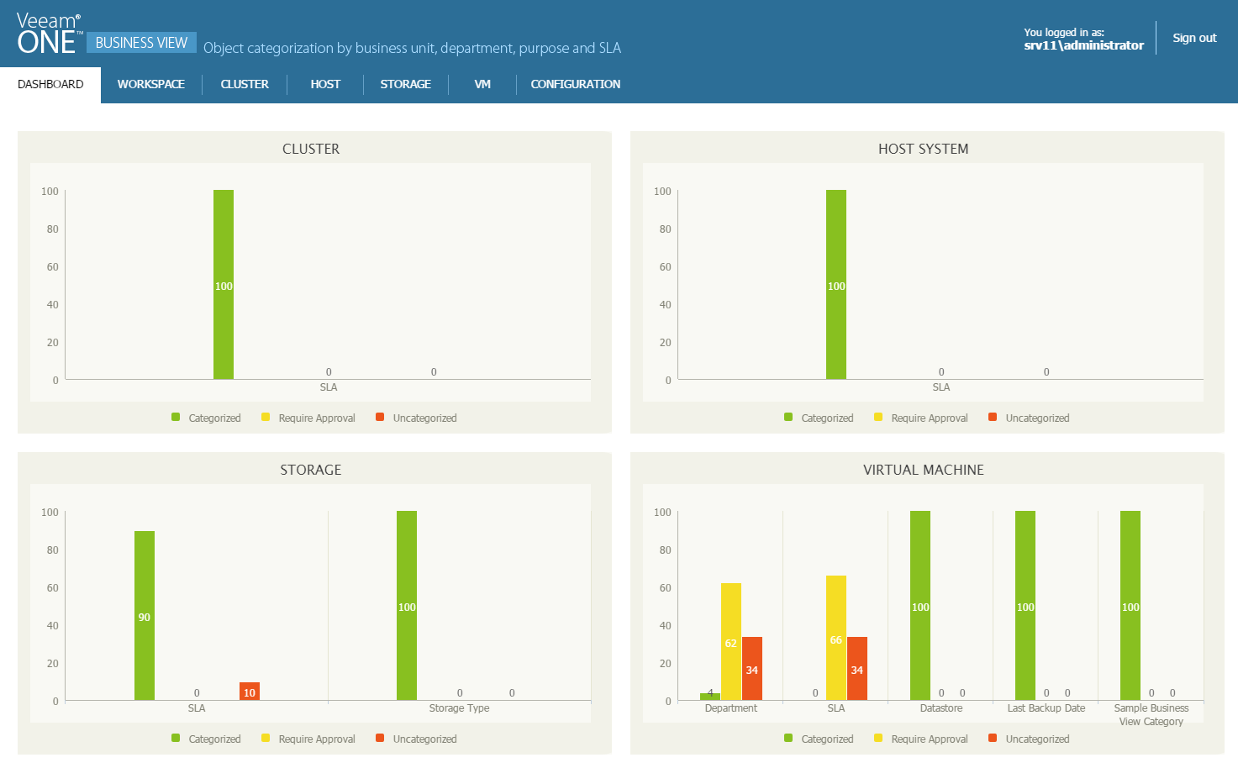
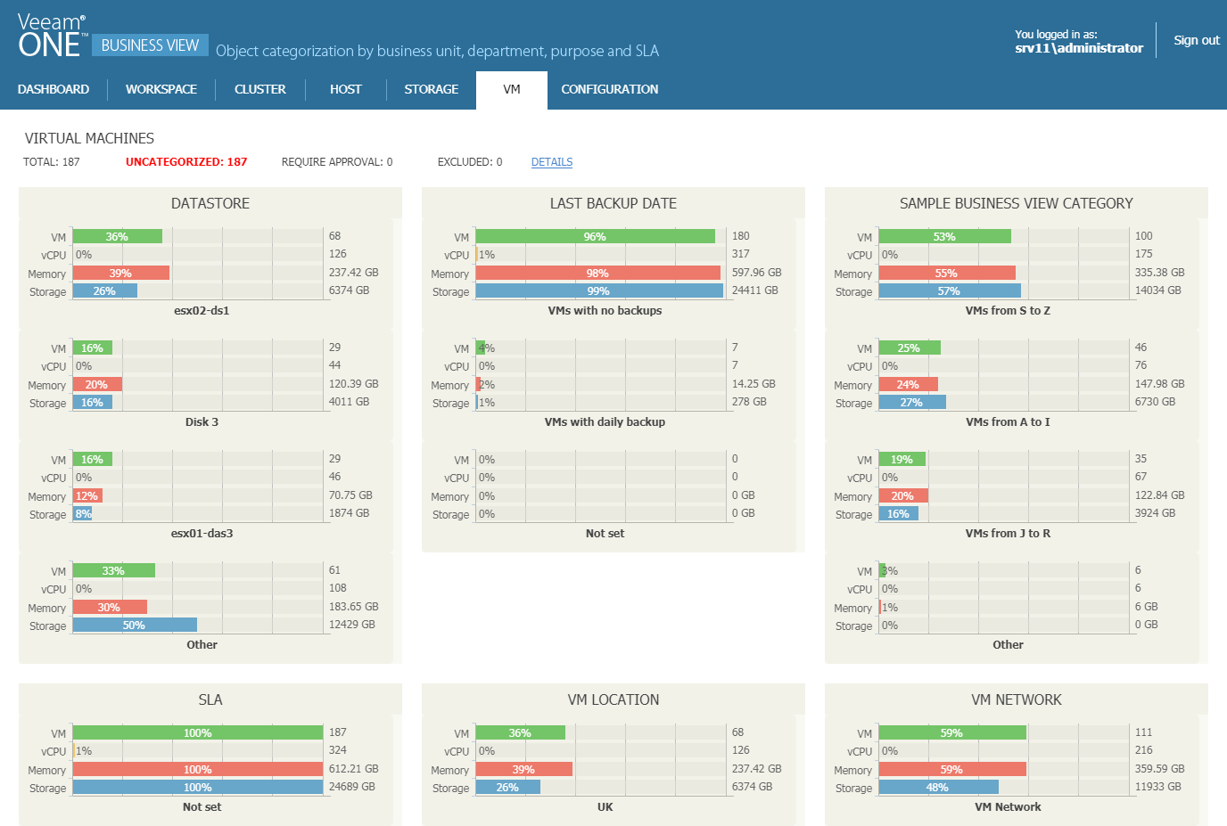
2.2.2 빔 소프트웨어 기능
2.2 제안 제품 기능 및 규격
VMware, Hyper-V, Nutanix AHV, x86 윈도우/리눅스의 백업과 복제 작업을 하나의 화면에서 중앙관리하고 실시간 모니터링 할 수 있습니다. 또한, 하이퍼바이져에 대한 전반적인 리포팅 및 모니터링을 통한 관리가 가능합니다.
Veeam ONE – 중앙관리 및 모니터링
Veeam One 9.5 Monitor User Guide, https://helpcenter.veeam.com/docs/one/monitor/about.html?ver=95 Veeam One 9.5 Reporter User Guide, https://helpcenter.veeam.com/docs/one/reporter/about.html?ver=95

Slide 44

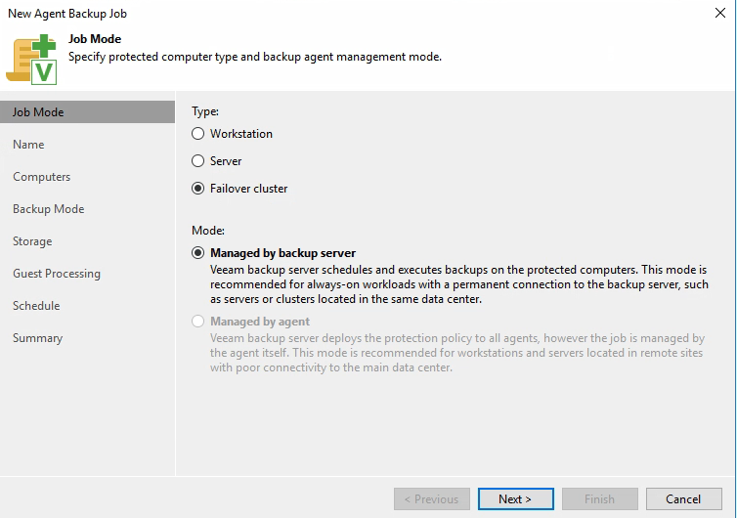


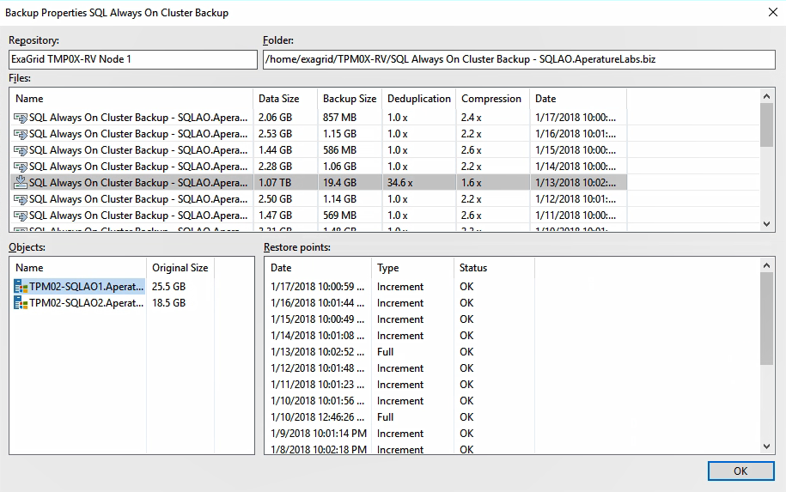



2.2.2 빔 소프트웨어 기능
2.2 제안 제품 기능 및 규격
빔 소프트웨어는 MSCS, Exchange DAG 클러스터 환경에 대한 백업을 지원합니다.
클러스터 지원
Active Directory
Protection Group
Cluster Backup
Veeam Agent for Windows
Veeam VBR
Shared Volume (not Cluster Shared Volume)
가상화 기반 클러스터 VM
물리 서버 기반 클러스터
Veeam 에이전트의 서버 에디션을 통해 클러스터 지원:
MSCS, SQL Always On, Exchange DAG Clusters
클러스터에 대한 응용 프로그램 인식 처리 및 클러스터에 대한 Veeam Explorer 기능 지원이 포함
에이전트 클러스터 지원을 위해서는 Veeam Backup & Replication Server가 에이전트를 관리

Slide 45
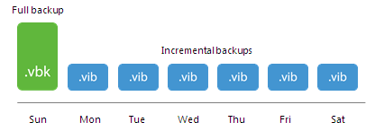
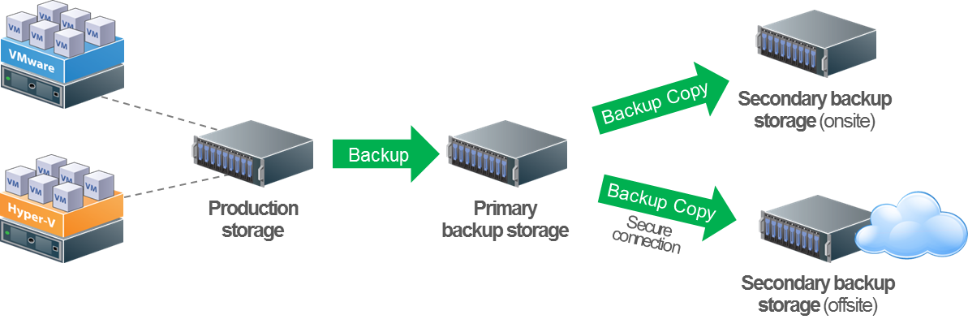
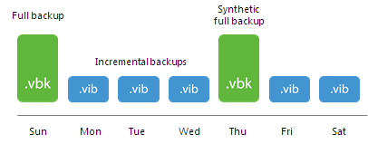
2.2.2 빔 소프트웨어 기능
2.2 제안 제품 기능 및 규격
Full, Incremental, Forever Incremental, Synthetic Full, Backup Copy 등 다양한 방식의 백업 정책을 지원하여, 유연한 백업 정책 구현이 가능합니다.
다양한 방식의 백업 정책
백업 데이터 복제
Full, Incr, Revers, Synthetic, Active Full
Backup Copy 기능을 통한 추가 백업본 생성
변경된 백업데이터에 대한 다양한 방식의 증분 백업 지원
영구적인 증분 백업인 Forever Incremental 백업은 최초 Full 백업이후 계속적인 증분 백업을 수행. 최초 Full백업 이미지가 삭제되면 자동적으로 Full백업을 수행하고, 이후 계속적인 증분 백업을 수행.
Forward Incremental 백업은 마지막 백업본을 Full으로 수행하는 방식입니다. 복구 시, Full 백업본 만을 수행하기 때문에 복수시간 단축에 유리.
1차 백업된 이미지에 대하여, 빔 소프트웨어는 다른 백업저장소로 백업 이미지를 Copy할 수 있음.
백업 이미지에 대하여, 서로 다른 보존주기 정책을 적용하여, 또다른 디스크 또는 Tape 장치로의 복제가 가능하며, 특히 소산시스템 구성 시, Backup Copy 기능을 이용하여, 소산 절차를 수행할 수 있음.

Slide 46
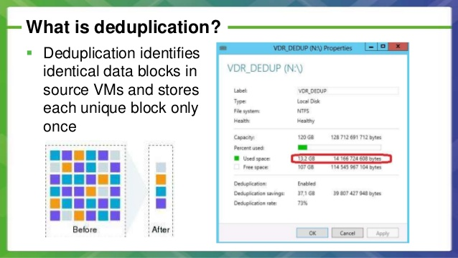
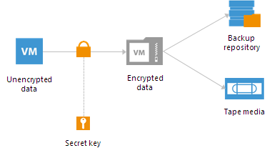
2.2.2 빔 소프트웨어 기능
2.2 제안 제품 기능 및 규격
데이터 중복제거 기술을 통해 백업 시간과 용량을 줄일 수 있습니다. BitLooker 기능을 이용해서 의미 없는 파일 및 폴더에 대한 백업을 배제 하여 시간 및 용량을 절감 할 수 있습니다.
압축 및 중복제거
암호화
De-dup, CBT, 중복제거 스토리지 지원
FIPS 140-2, AES-256
소스 기반 중복제거 및 압축 지원
Change Block Tracking (변경 블록 추척) 기술을 이용한 고속백업
중복제거 스토리지 지원 및 연동
FIPS 140-2 인증 보유 (미 연방 정보처리 표준)
AES-256 기반 암호화 기술 사용
전송과 저장의 모든 단계에서 암호화 기술 사용
다수의 국내외 납품사례

Slide 47
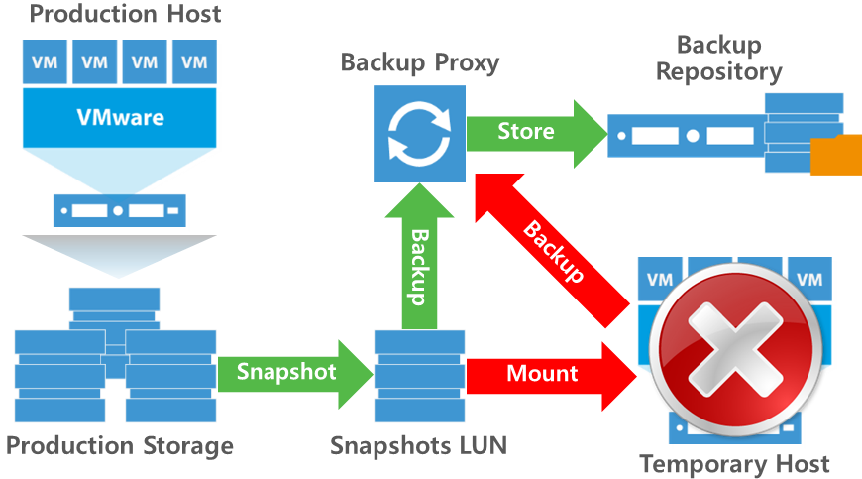
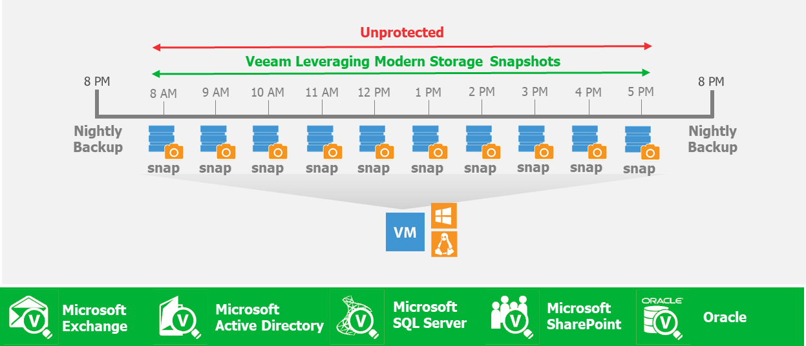







2.2.2 빔 소프트웨어 기능
2.2 제안 제품 기능 및 규격
빔 소프트웨어는 업계 주요 스토리지 솔루션과 연계 하여 하드웨어 스냅샷 통합 관리 및 운영 서버 영향을 최소화 하여 데이터를 보호합니다.
스냅샷 모드 백업 지원(가상화 환경)
스토리지 스냅샷 지원 (가상화 환경)
가상화의 스냅샷 백업 지원
다양한 Storage Snapshot 지원
백업 시 운영 스토리지 및 환경 부하 최소화
VM/어플리케이션 정합성 및 수분 이내 스냅샷 생성
스냅샷으로부터 VM, 파일, 폴더, 어플리케이션 개별 복구 지원
수분 미만의 RTPO™ 구현
스냅샷 데이터를 백업 하기 위한 별도의 임시 가상화 호스트 불필요
클라우드 환경으로의 백업 및 DR 구성을 위한 Cloud Connect 기능 제공
스토리지 스냅샷 자동 생성 및 관리 통합 지원
EMC, HPE, NetApp, Nimble 등 다양한 스토리지 지원
어플리케이션 정합성 백업 및 개별 복구 지원, 미션 크리티컬 한 업무에 대해 짧은 RPO 제공 ( 연속 보호 모드 기능)
사정 정의된 1-Click Failover 및 데이터 손실을 최소화하기 위한 Failback 기능

Slide 48
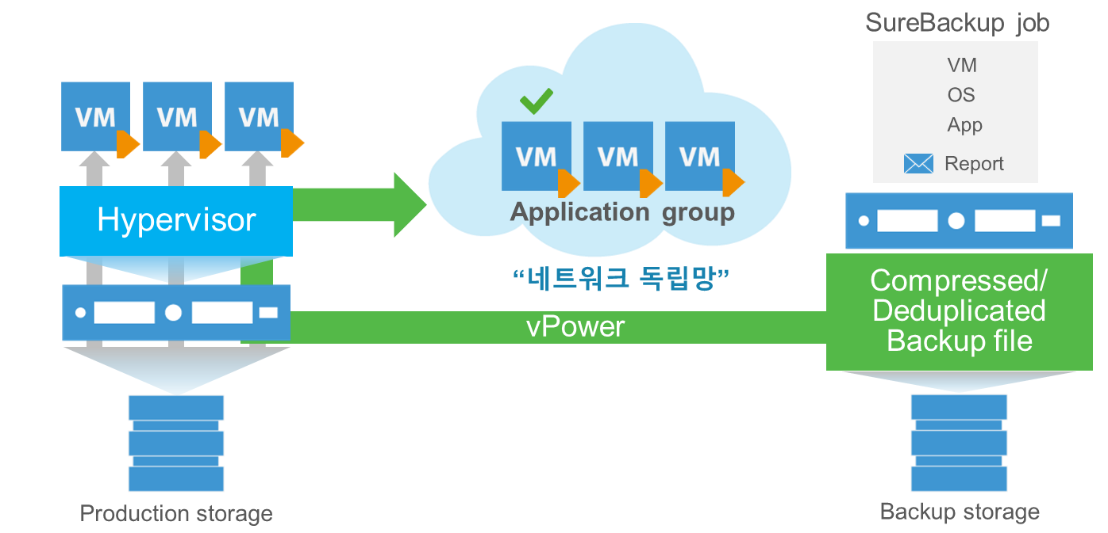
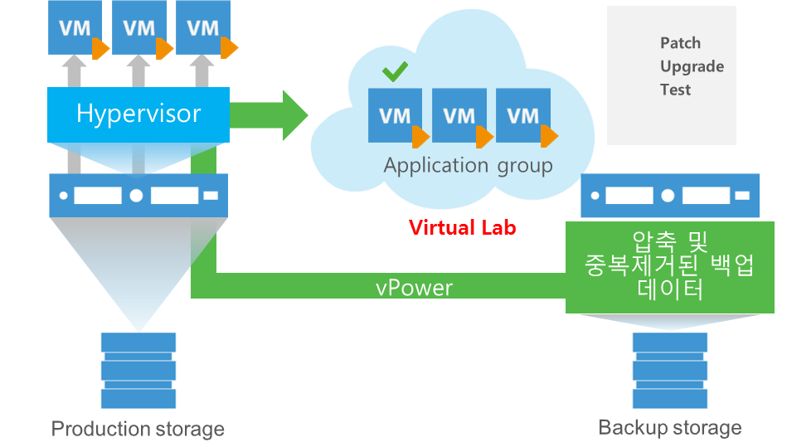
2.2.2 빔 소프트웨어 기능
2.2 제안 제품 기능 및 규격
빔 소프트웨어는 백업 받은 데이터가 필요 할 때 100% 복구 가능 할 수 있도록 백업 후 자동으로 백업 받은 데이터를 검사를 합니다. 모든 프로세스는 자동으로 수행 되며 운영 서버에 영향을 주지 않습니다. 또한 백업 받은 데이터를 통해 필요 시 언제든지 운영환경과 동일한 환경의 테스트 및 개발 환경을 제공 함으로서 운영 업무에 대한 개선을 제공 합니다.
백업 및 복제에 대한 자동화 검증
백업 이미지에 대한 다양한 활용
SureBackup & SureReplica
Data Lab
백업 및 복제 이미지에 대하여 사전 정의된 정책에 의한 자동 검증 작업 수행
검증 작업을 위한 운영환경과 완벽하게 분리된 가상의 검증환경 자동 구성
가상머신 전체 뿐만 아니라 가상머신 내부 어플리케이션에 대한 동작여부까지 확인
검증 과정을 위한 별도의 인프라 불필요
운영환경과 동일하게 개발 및 테스트 환경 제공
격리된 네트워크에 운영환경과 동일한 테스트 및 개발 서버 및 그룹 생성 및 기동
어플리케이션 배포, 구성변경, 테스트 등 사전 모의 테스트를 업무시간에 진행
별도의 디스크공간, 전용 호스트 불필요

Slide 49




2.2.2 빔 소프트웨어 기능
2.2 제안 제품 기능 및 규격
빔 소프트웨어는 별도의 라이선스없이 원격지 자동 소산 및 운영 VM에 대한 복제 기능을 제공합니다. 이를 통해 DR 센터 및 클라우드로의 백업 데이터 자동 소산 및 DR을 구현할 수 있습니다.
백업 및 운영 VM에 대한 소산 및 DR
DR 및 클라우드로의 DR
Backup & Replication
Replication
주/보조 재해복구
데이터센터
DR 센터
양방향 재해복구
데이터 센터
DR 센터
다중 사이트 재해복구
DR 센터
DRaaS 클라우드 DR
데이터 센터
퍼블릭 클라우드
별도의 라이선스 추가 없이 백업 뿐만 아니라 운영VM에 대한 복제기능 제공
WAN 구간에서 네트웍 부하를 감소하기 위한 가속기 기능 내장
사정 정의된 1 클릭 페일 오버 및 데이터 손실을 최소화하기 위한 페일 백 기능
클라우드 환경으로의 백업 및 DR 구성을 위한 클라우드 커넥트 기능 제공
페일 오버 / 페일 백 / 빠른 롤백 등 다양한 장애 시나리오 구현
네트워크 설정 변경 필요 시 간편한 Re-IP 설정 지원
비용 효율적인 다양한 DR 계획 구현 가능 ( 복제 시 소스 라이선스 만 필요)
Veeam PN 을 이용한 클라우드 DR 시 중단 없는 네트워크 연계

Slide 50




2.2.3 빔 소프트웨어 아키텍쳐
2.2 제안 제품 기능 및 규격
빔 소프트웨어는 서버 증가 시에도 유동적 대처가 가능한 3-Tier 구조이며, 다양한 환경에서도 구성이 용이한 최적의 통합 데이터 백업 관리 솔루션입니다.
확장성에 최적화 된 3-Tier 구조
관리콘솔 제공
카탈로그 DB 관리
정책 설정 및 리포팅 생성
작업 관리 및 모니터링
TIER-1 마스터 서버
마스터 서버에 해당.
백업 카탈로그 DB 관리.
정책 / 스케줄 설정 및 작업 관리 / 모니터링.
TIER-2 미디어 서버
백업 저장소 연결되어 있는 서버.
백업 / 복구의 실질적인 I/O 부하 처리.
백업 데이터의 인덱스 관리.
다양한 백업 저장소 지원. (DISK / Tape /Cloud 등)
TIER-3 클라이언트
백업 대상 시스템.
다양한 OS 플랫폼 및 Application 지원.
백업 데이터를 미디어 서버로 전송.
TIER-1
마스터 서버
마스터 서버
백업 저장소 관리
백업 / 복구 관련 I/O 처리
TIER-2
미디어 서버
미디어 서버
다양한 백업 저장소 지원
DISK / Tape / Cloud 등
백업 저장소
백업 대상 시스템
Agent를 통해 데이터를 미디어 서버로 전송
TIER-3
클라이언트
클라이언트

Slide 51



2.2.3 빔 소프트웨어 아키텍쳐
2.2 제안 제품 기능 및 규격
빔 소프트웨어는 운영 시스템 증가에 따른 마스터 분리 요건이 발생하더라도 간소한 절차 진행으로 신속하게 마스터 서버 분리를 지원합니다.
마스터 분리
Backup & Replication
Replication
카탈로그 복구
신규 외 백업대상 서버 정책 Disable
백업 운영 시스템
백업 운영 시스템 추가
마스터 서버
신규
마스터 서버
마스터 서버 분리 운영
마스터 분리 요건 발생
마스터 서버
마스터 서버 분리
구분 | 분리 가능 여부 | 절차 | 비고
마스터 서버 분리 | 지원 | 기존 마스터 서버의 Configuration(카탈로그) 백업 본 확인. 신규 마스터 서버에 Configuration Wizard를 통한 백업 카탈로그 복구 수행. 신규 마스터 서버로의 카탈로그 복구 후, 기존 마스터 서버의 클라이언트 정보 중 분리 대상 및 미 대상 확인. 분리 미 대상에 대한 정책 Disable 변경. 각 마스터 서버 정책 변경 및 운영.

Slide 52
2.2.3 빔 소프트웨어 아키텍쳐
2.2 제안 제품 기능 및 규격
빔 소프트웨어는 마스터 서버와 미디어 서버를 하나의 서버로 서비스를 할 수 있으며, 분리를 통해 여러 미디어 서버를 이용한 로드밸런싱 백업 처리로 효율적인 백업 환경 구성이 용이합니다.
지원되는 클라이언트
구 분 | 지원 플랫폼 | 비고
마스터 서버 | Windows | 미디어 서버 역할을 탑재 또는 분리 지원
미디어 서버 | Windows, Linux | 운영체제 지원표 참조
클라이언트 | Windows, Linux
마스터+미디어 서버 통합
마스터/미디어 서버 단독 운영
다양한 운영체제 지원
구 분 | OS
Windows | Microsoft Windows Server 2016 / 2019 Microsoft Windows Server 2012 / 2012 R2 | Microsoft Windows Server 2008 R2 SP1 Microsoft Windows 7 SP1 / 8.x / 10
Linux | Debian 6.0 – 9.7 Ubuntu 10.04 – 19.04 RHEL 6.0 – 8.0 CentOS 6.0 – 7.6 Oracle Linux 6 (starting from UEK R1) – Oracle Linux 7 (up to UEK R4 U7) | Oracle Linux 6 – 7.6 (RHCK) Fedora 23 – 30 openSUSE 11.3 – 13.2, 42.0 – 42.1, Tumbleweed openSUSE Leap 42.2 – 42.3, Leap 15.0 – 15.1 SLES 11 SP4 – 15 SP1 SLES for SAP 11 SP4 – 15 SP1

Slide 53
2.2.4 타 사 대비 장비 특장점 등
2.2 제안 제품 기능 및 규격
빔 소프트웨어는 물리환경과 가상환경의 OS, VM, File, DB 백업과 복구를 가장 효과적으로 통합 관리할 수 있는 솔루션입니다.
지원 환경 별 타사 비교 자료
벤더사 | 물리환경 백업 |  |  | 프라이빗, 퍼블릭 클라우드 백업
 | DB 백업 | File 백업 | OS 백업 | VMware, AHV | AWS, Azure
베리타스 | Netbackup |  | 솔루션 없음/약함¹ | 솔루션 약함
EMC | Networker / Avamar |  | 솔루션 없음² | 솔루션 약함
IBM | Spectrum Protect |  | 솔루션 약함³ | 솔루션 약함
빔 소프트웨어 | Veeam Backup & Recovery⁴ – 물리환경에서 클라우드까지 전 영역 통합 지원
아크로니스 | 솔루션 없음/약함⁵ |  | Backup | 솔루션 약함
아크서브 | 솔루션 없음/약함⁶ |  | UDP | 솔루션 약함
베리타스는 OS 백업을 위해 VSR 제품을 보유하고 있으나 윈도우에서만 사용 가능. 리눅스용 제품도 있으나 호환성과 기능이 상당히 떨어짐. 유닉스에 대한 부분은 솔루션 없음
EMC는 자체적으로 OS 백업 솔루션이 없으며 Networker/Avamar는 DB와 File 백업까지만 가능. OS 백업을 위해서는 별도의 전문 솔루션을 구매해야 함
IBM은 유닉스와 윈도우를 지원하는 OS 백업 기능이 제품 포트폴리오에 있기는 하나 제품에 이슈가 많아서 도입사례가 거의 없음. 가상화를 위한 Spectrum Protect Plus가 출시되었으나 기능이 약함
빔 소프트웨어는 DB, File, OS 백업의 모든 영역에 대해서 유닉스, 리눅스, 윈도우를 지원함. 하나의 에이전트, 한번의 백업으로 DB, File, OS의 다양한 복구 시나리오 가능
아크로니스는 유닉스 백업 지원 제품이 없음. 윈도우 OS 백업과 일부 리눅스 OS 백업, x86 가상화만 지원
아크서브는 유닉스 백업 지원 제품이 없음. 윈도우 OS 백업과 일부 리눅스 OS 백업, x86 가상화만 지원

Slide 54
2.2.4 타 사 대비 장비 특장점 등
2.2 제안 제품 기능 및 규격
항목 | Veeam | C사 | E사 | V사 | 상세 설명
BaaS, DRaaS 서비스 사업자를 위한 과금 및 인보이스 솔루션 | 지원 | X | X | X | 빔 소프트웨어의 Veeam Availability Console 솔루션은 고객사/그룹사 별 사용량 기준으로 별도 개발없이 과금과 인보이싱을 자동화 해주는 솔루션. C사는 없음
AWS, Azure로의 직접 복구 P2V (VMware, Hyper-V, Physical) | 지원 | 지원 | X | X | 빔 소프트웨어의 Restore to AWS , Restore to Azure 기능으로 클라우드로의 마이그레이션 자동화
오피스 365 백업 및 복구 | 지원 | 약함 | X | 약함 | C사는 백업 저장소로 C사 자체 클라우드만 지원하며 온프레미스 저장은 지원하지 않음. 또한 복구 시 복수의 메일계정 복구가 불가하며 하나의 복구세션에 하나의 메일계정만 지원함
VMware, Hyper-V의 실시간 모니터링 및 GUI 리포팅 | 지원 | X | X | X | 빔 소프트웨어의 Veeam One 솔루션으로 백업 클라이언트의 구성, 성능, 최적화에 대한 헬스체크 C사는 이러한 기능이 전혀 없고 백업 현황이나 내역만 확인가능함
VMware, Hyper-V의 VM에 대한 원격지 복제 | 지원 | 약함 | X | 약함 | 빔 소프트웨어는 가상화 서비스의 원격지 DR 구축을 위한 VM 단위 복제 기능 제공
VMware, Hyper-V의 Agentless MS SQL Table, Oracle 및 시점 복구 | 지원 | X | X | X | 빔 소프트웨어의 Backup Explorers. 에이전트리스 Exchange, MS SQL, Oracle의 시점 복구 C사는 에이전트가 VM안에 설치되어 있어야 함
VMware, Hyper-V, Nutanix AHV Instant VM Recovery | 지원 | X | X | X | 빔 소프트웨어는 가상화 VM 장애시 백업본 VM으로 즉시 서비스 재생 C사는 라이브리커버리라고 하며 VMware만 지원
VMware, Hyper-V 백업본과 복제본에 대한 복구 검증 | 지원 | X | X | X | 빔 소프트웨어는 SureReplica, SureBackup 등의 기능으로 실제 VM 백업본을 실행해서 자동 검증함 C사는 CRC 체크만 지원하며 VM 복구 검증을 위해 실제로 실행하면서 자동 테스트하는 기능은 없음
x86 윈도우, 리눅스의 Oracle RMAN, MS SQL, SAP Hana API 백업 | 지원 | 지원 | 지원 | 지원 | 빔 소프트웨어의 Agent plugin for Oracle RMAN/Hana으로 지원 C사도 API 백업 지원함
x86 윈도우, 리눅스의 OS, File, DB 백업/복구 통합 지원 | 지원 | X | X | X | 빔 소프트웨어의 Agent 솔루션은 하나의 에이전트와 백업세션으로 OS, File, DB 백업 및 복구.
x86 Instant Recovery | 지원 | X | X | X | 빔 소프트웨어는 x86 서버/데스크톱 장애시 백업 마스터의 백업본으로 즉시 서비스 재생 C사는 라이브 리커버리라고 하며 물리환경에서는 지원안함
압축, 중복제거, 암호화, PTL, VTL, SAN, NAS, 오브젝트 스토리지 | 지원 | 지원 | 지원 | 지원

Slide 55
2.3.1 시스템 기능 조견표
2.2 제안 제품 기능 및 규격
백업시스템 구축 시, 도입되는 S/W 대하여, 제안사는 다음과 같이 요구하는 기능을 모두 충족하는 최적의 솔루션과 시스템을 제시합니다.
요구사항 조견표
구분 | 상세 내용 | 충족 여부
백업 및 복구 | 중복제거 및 압축 백업 기능 지원 | 지원
 | Agent/Agentless 방식 지원 | 지원
 | 서버 가상화(VMware)기능 통합 지원 | 지원
 | 개별 파일단위 복구 지원 | 지원
 | SAN 및 Network 백업 기능 지원 | 지원
 | 물리서버 시스템(OS) 백업/복구기능 지원 | 지원
확장성 | 백업서버 및 스토리지 확장 필요시 지원(Scale-out) | 지원
 | 이기종 및 유휴 스토리지 이용한 확장 지원 | 지원
호환성 | DBMS에 대해 Online 백업 및 복구 지원(Oracle/MSSQL) | 지원
 | DBMS의 경우 Log 백업을 통한 복구 지원 | 지원
 | DBMS의 경우 DB/Table 단위 등의 복구 지원 | 지원
 | 이 기종 운영체제를 지원(Linux/Windows) | 지원
관리 | GUI를 통한 관리자 콘솔기능 지원 | 지원
 | 백업 대상 서버들에 대한 스케쥴 기반의 자동화된 백업 기능 지원 | 지원
 | GUI/WEB을 통한 백업 통합 모니터링 Report 기능 지원 | 지원
소산 및 DR | 백업 장비간 Network를 통해 데이터 소산 지원 | 지원
 | 원격지(DR) Data Replication 및 DR사이트에서 복구지원(AWS Cloud) | 지원
 | 클라우드 서비스와 연계한 DR서비스 구축 지원 | 지원

Slide 56
2.3.1 시스템 기능 조견표
2.3 구축 방안
구분 | 상세 내용 | 충족 여부 | 페이지
공통 요구사항 | 구축 완성된 통합 백업 시스템 구성안 제시 (운영네트워크와 분리된 백업네트워크 환경 포함)
 | OO고객사명OO 환경과 가장 유사한 환경으로 구축 적용한 업체 Reference 제시
 | 백업 가능 시간은 업무 외 시간 22:00~06:00까지 전체 시스템 대상으로 백업이 완료되어야 합니다.
 | 백업 데이터 보관주기를 한달 기준으로 정의하고 일단위 백업이 되어야 합니다.
 | 가상시스템 환경에서 운영중인 DB시스템 백업 주기는 1시간 단위로 백업 되어야 합니다.
 | 복원 시간은 최소 100GB VM기준 1시간 이내 복원 되어야 합니다.
 | 라이선스 추가 수량 및 스토리지 용량 증설 시 단위 명시
스토리지 규격 | Mid-Range급 이상으로 요구사항은 Coverage할 수 있는 장비로 제안
 | 스토리지 디스크 타입 및 RAID 구성 명시 (디스크 용량 및 RPM 포함)
 | 스토리지 용량 산정식 제시 (현재 용량을 참고하여 19년 12월까지 사용할 공간으로 1년 증가율 10%방연하여 제시.)
백업 솔루션 규격 | Agent 방식을 통해 백업 받는 경우 CPU 사용량을 평균 10% 이상 초과해서는 안됩니다.
 | OS 데이터 백업 및 복원 기능 지원 (지원 가능한 OS 명시)
 | 가상환경 기반으로 운영중인 시스템은 하이퍼바이저를 이용하여 백업
 | 통합 레포트 기능을 제공하는 제품이 있는 경우 포함
기타 요구 사항 | 향후 3년간 제품 EOS 계획이 없는 최신제품으로 제안 되어야 합니다.
 | 제안장비 가동에 전원 규격(전압, 소비전력, 전원 타입 등)을 명시하여 주세요. (이중화)

Slide 57
2.3.2 대상 시스템
2.3 구축 방안
백업 대상인 가상화 환경과 물리서버 환경은 각각 에이전트리스 방식과 에이전트 방식으로 구축될 계획입니다.
백업 대상 시스템 현황
 | 구 분 | Host | VM | 스토리지 용량 | 네트워크 | 비고
가상화 | VMware 6.0 | 16 | 815 | 130TB | 1G
 | Nutanix AHV 5.4 | 4 | 30 | 40TB | 10G
물리서버 | OS + 데이터 | 250 | - | 190TB | 1G | 물리 서버 150TB 이메일 서버 40TB
 | DB서버 OS | 120 | - |  | 1G
* 물리 서버 에이전트(Agent) 백업 지원 가능 범위
- Window 2008 R2 SP1, Windows 7 SP1 이상의 버전
- Linux Kernel 2.6.32 이상의 버전 (ex. CentOS/RHEL 6.0, SLES 11 SP4 이상 )
* 하위 버전의 OS는 업데이트 필요
POC 결과에 따른 백업 예상 필요량
구분 | Size | 최초 | 2차 이후 | 보관주기 4주 (Full 1벌 보유 기준) | 보관주기 4주 (Full 2벌 보유 기준) | 보관주기 4주 (Full 4벌 보유 기준)
VMware POC 결과 | 2253.0 GB | 326.0 GB | 29.0 GB | 1138.0 GB | 1435.0 GB | 2029.0 GB
VMware 예상 | 95232.0 GB | 13779.7 GB | 1225.8 GB | 48102.1 GB | 60656.0 GB | 85763.7 GB
Agent POC 결과 | 400.0 GB | 193.9 GB | 1.9 GB | 247.1 GB | 439.1 GB | 823.1 GB
Agent 예상 | 128000.0 GB | 62048.0 GB | 608.0 GB | 79072.0 GB | 140512.0 GB | 263392.0 GB
Nutanix POC 결과 | 50.0 GB | 3.6 GB | 0.2 GB | 9.0 GB | 12.4 GB | 19.3 GB
Nutanix 예상 | 6144.0 GB | 442.4 GB | 23.8 GB | 1109.9 GB | 1528.4 GB | 2365.4 GB
예상 필요량 | 224.0 TB | 74.5 TB | 1.8 TB | 125.3 TB | 197.9 TB | 343.3 TB

Slide 58





2.3.3 목표 백업 시스템 구성도
2.3 구축 방안
성능 극대화를 위해 2대의 백업 서버를 구성하여 VMware 백업군과 Nutanix 및 물리서버 백업군으로 나누어 구성합니다. 또한, 가상화 및 백업에 대한 통합 모리터링 시스템을 구축하여 완벽한 모니터링 및 리포팅을 가능하게 해줍니다.
통합 백업 시스템 목표 구성도
1G
10G
1G
가상화 운영 서버군
가상화 운영 서버군
X86 물리 서버군
10G*2Line
Nutanix AHV
Nutanix AHV
10G*2Line
8G FC*2Line
백업 서버
운영 스토리지
Veeam ONE server
백업 스토리지
* 대용량의 물리 서버에 대해서는 10G 네트웍 구성 필요 (운영 or 백업 네트웍)

Slide 59





2.3.3 목표 백업 시스템 구성도
2.3 구축 방안
x86환경 및 가상화 운영 시스템 에 대한 백업 및 복구 환경의 시스템을 구성합니다. 백업 대상에 대하여, 지정된 백업서버, 프록시서버 및 저장장소에 중복제거/압축된 데이터를 저장합니다.
운영시스템에 대한 백업 시스템 구성 방안
VMware 서버군 (19)
X86 물리 서버군 (50)
VM 백업 수행절차 | vCenter 및 호스트 서버로부터 백업대상 VM 리스트 추출 및 인증 백업대상 VM에 대한 VM레벨 스냅샷 운영 스토리지로부터 VMDK 이미지레벨의 백업 수행
x86서버 백업 수행절차 | x86서버에 VEEAM Agent 를 구성 OS레벨의 파일시스템 스냅샷 백업전용서버에 네트웍 인터페이스를 통한 백업 데이터 저장 백업 시, 동시에 어플리케이션 레벨의 인덱싱 진행 (볼륨레벨의 백업 수행 -> 개별 파일 또는 어플리케이션 레벨 복구 가능)
2차 백업 수행절차 | 사전 구성된 AWS S3와의 API 연동 1차 백업 스토리지에서 보관중이던 백업데이터를 AWS S3로 백업 Copy 구성 On-premise의 백업저장소에서 30일, Cloud에서 180일 백업데이터 보관
백업관리서버
- VM으로 구성
- 백업 정책관리, 모니터링
백업 스토리지(50TB)
기존 스토리지 활용
1차 백업
이미지 저장
Proxy 서버군 (VM구성)
LAN
FC
Proxy 서버 #1
Proxy 서버 #N
Backup Copy
Proxy 서버
- VM으로 구성
- LAN 방식으로 백업
- 백업대상 수량 및 용량에 따라 Proxy 수량 결정 (최초 2개 이상 필요)
- 백업스토리지와 FC 연결
운영 스토리지
AWS Cloud
AWS S3
2차 백업
이미지 저장

Slide 60





2.3.3 목표 백업 시스템 구성도
2.3 구축 방안
빔 솔루션을 이용하여, 완벽한 데이터 보호 시스템을 구축하여 전사 시스템에 대한 즉각적인 서비스 중심의 장애 대책 및 복구 방안을 제공합니다.
운영시스템에 대한 백업 시스템 구성 방안
장애 발생 시 즉각 서비스 절차 (VM & x86) | 즉각 복구 기능으로 서비스 장애 시간 단축 VM 및 x86 시스템 전체 장애 또는 특정 시점 전체 복구 : 백업 이미지를 즉각 복구 (1분) ➔ 즉각 복구를 통해 서비스를 수행하면서 마이그레이션 진행 가능 * 즉각 복구 시 Application-Aware 지원으로 서비스 재개 시간 단축 ex) MS-SQL Server의 즉각 복구 시 별도의 DB 복구가 필요 없음
VM 및 Data 복구 절차 | Veeam Explorer를 통해 개별 데이터 복구 VM 삭제 또는 시점복구 : 백업 이미지를 즉각 복구 VM내 Guest파일레벨 복구 : Veeam Explorer를 이용하여 개별 복구 VM내 어플리케이션 레벨 복구 : Veeam Explorer를 이용하여 개별Object 단위 복구 (AD, SQL, Exchange, SharePoint, Oracle) * 복구 시 Agentless & Application-Aware를 통한 빠른 복구
X86 OS 및 Data 복구 절차 | Veeam Explorer를 통해 수초내에 데이터 복구 X86 OS 백업 지원을 통한 빠른 복구 지원 x86 시점복구 : BMR 부팅을 통한 빠른 OS 및 Data 복구 x86 파일레벨 복구 : Veeam Explorer를 이용하여 개별 복구 x86 어플리케이션 레벨 복구 : Veeam Explorer를 이용하여 개별Object 단위 복구 (AD, SQL, Exchange, SharePoint, Oracle) * 복구 시 Application-Aware를 통한 빠른 복구
VMware 서버군 (19)
VM 복구
(1차백업본 / 즉각 / 전체,개별)
Veeam Explorer
Windows Files
Linux Files
MS SQL
Active
Directory
Oracle
SharePoint
Exchange
X86 물리 서버군 (50)
백업관리서버
- Veeam Explorer 실행
- 복구 프로세스 관리, 모니터
백업 스토리지(50TB)
x86서버 복구
(1차백업본)
기존 스토리지 활용
x86
VM
1차백업
x86
x86
VM
VM
x86서버 복구
(가상화로의 즉각복구)
Backup Copy
AWS Cloud
AWS S3
2차백업
물리서버 즉각복구용 가상화인프라
- VMware, Hyper-V 하이퍼바이저
x86
x86
VM
VM
2차백업으로 부터의 복구
x86
VM

Slide 61





2.3.4 백업 및 복구 시스템 구성 방안
2.3 구축 방안
물리 서버, 가상화 서버 일부(Openstack, XEN)의 경우 Agent를 설치하여 백업을 수행 합니다. 빔 소프트웨어는 단일 백업 작업으로 OS, DB를 동시에 백업 수행을 하며 CBT 기능을 통한 변경 블럭만을 전송하여 백업 소요시간을 단축합니다. 아울러 다양한 방식의 복구 기능을 제공합니다.
상세 구성안 – 물리, OpenStack(KVM), XEN
구분 | 백업 방식 | 내용
Windows | Agent | 물리 서버 및 Openstack 대하여, Veeam Agent 를 이용하여, OS 및 데이터에 대한 백업을 수행. 설치되는 각 Agent의 CBT 기능을 통해 백업 수행 시, 변경 블럭만을 전송하기 때문에 네트웍 부하 및 백업 시간을 단축. Scale-out Repository를 통한 백업 데이터를 병렬 분산하여 효과적인 백업을 수행. 복구에서는 백업 된 이미지로 부터, 사용자는 파일 단위 또는 볼륨 단위, 전체 이미지 단위의 복구를 수행. 백업 된 이미지에 대하여, VMware 및 Hyper-V 가상 호스트로의 즉각적인 복구를 수행 함으로 업무 연속성을 보장. (Instant Recovery)
Linux
Openstack
XEN
CBT
CBT
CBT
OPENSTACK
XEN
Windows
Linux
Openstack (Rocky)
1Gbps
10Gbps
마스터 서버
스냅샷
미디어 서버
(Scale-out Repository)
즉각적인 서비스

Slide 62
2.3.4 백업 및 복구 시스템 구성 방안
2.3 구축 방안
가상화 백업에서는 Agentless 방식을 통하여 VM 이미지 단위로 정합성을 보장하여 백업을 수행합니다.
복구는 전체 VM, 볼륨, 개별 파일 단위로 제공하며, 유사시 Instant Recovery 기능을 통해 업무 연속성을 확보합니다.
상세 구성안 – 가상화
구분 | 백업 방식 | 내용
VMware | Agentless | VMware/Hyper-V는 Agentless 구성으로 API 통신만으로 백업과 복구를 수행. 이와 같은 방식으로 운영 VM에 대한 부하를 줄여줄 수 있고, 고속의 백업 가능. VM 내의 DB는 Application-Aware 기능을 통해 정합성을 유지한 백업 수행. 복구 시 전체 VM, 개별 파일, Application 레벨의 단위 복구가 Agentless 방식으로 수행. 백업 이미지로부터 즉각적으로 운영 서비스를 수행할 수 있는 Instant Recovery 기능을 제공.
Hyper-V |  | 운영체제 지원표 참조
CBT
VMware
CBT
Hyper-V
Agentless
Agentless
VMware
Hyper-V
1Gbps
10Gbps
마스터 서버
미디어 서버
( Scale-out Repository)

Slide 63



2.3.4 백업 및 복구 시스템 구성 방안
2.3 구축 방안
빔 소프트웨어는 NAS 백업에 있어 Checksum을 통한 폴더 단위의 변경 이력을 빠르게 확인하여 변경된 내용을 백업합니다. 복구에서는 폴더, 개별 파일 단위의 복구를 지원합니다.
상세 구성안 – NAS
구분 | 백업 방식 | 내용
NAS | CIFS/NFS | NAS 백업 시, CIFS 및 NFS File Share방식을 통하여 백업 / 복구 수행. 백업 수행에 있어 NAS 경로에 대해 메타데이터 Checksum 을 생성하고 폴더에 대한 변경 이력을 조회 후 변경 된 내용만 백업하기 때문에 백업시간 단축. Checksum은 변경 된 날짜, 사이즈, 권한 등에 대한 변경 이력을 저장. 복구는 폴더, 개별 파일 단위의 복구 지원.
NAS
NAS
1Gbps
CIFS(SMB)
NFS
CIFS / NFS 전송
10Gbps
Checksum
마스터 서버
미디어 서버
( Scale-out Repository)

Slide 64




2.3.4 백업 및 복구 시스템 구성 방안
2.3 구축 방안
빔 소프트웨어를 이용하여, 가상화 환경 및 물리 서버 환경에 대한 완벽한 이미지 기반의 백업 및 복구 시스템을 구성합니다.
백업 / 복구 수행 절차
가상화 (VMware,Hyper-V)
VM 백업 수행절차 | Hypervisor 서버로부터 백업대상 VM 리스트 추출 및 인증. 백업대상 VM에 대한 VM레벨 스냅샷. 운영 스토리지로부터 VMDK 이미지 레벨의 백업 수행. 백업완료 후, 스냅샷 통합 및 제거.
VM 대상 상황 별 복구 수행 절차 | VM 삭제 또는 시점복구 : 백업 이미지를 즉각 복구. VM내 게스트 파일 레벨 복구 : Agentless 방식으로 개별 복구. VM내 Application 레벨 복구 : Agentless 방식으로 개별 오브젝트 단위 복구. (AD, SQL, Exchange, SharePoint, Oracle)
x86 백업 수행절차 (물리, XEN, Openstack) | x86물리서버에 빔 Agent를 구성. OS레벨의 파일시스템 스냅샷. 백업전용 서버에 네트웍 인터페이스를 통한 백업 데이터 저장. 백업 시 동시에 Application 레벨의 인덱싱 진행.
x86 대상 상황 별 복구 수행 절차 (물리, XEN, Openstack) | 시스템 전체 장애 또는 특정 시점 전체 복구 : 백업 이미지를 통한 전체 복구 및 가상화에 즉시 마운트. 개별 파일 레벨, Application 레벨 복구 : Agent를 통한 개체 레벨의 복구. (AD, SQL, Exchange, SharePoint, Oracle) Openstack OS 복구 : VMDK Export 후, VMDK to QCOW2 변환 및 이미지 Import.
백업으로 즉시 복구
VHD, VHDX레벨 백업
백업으로 즉시 복구
x86 Windows 서버군
Agent를 이용한
OS복구
OS 포함 이미지 레벨 백업
VMDK to QCOW2
변환 후 OS 복구
x86 Linux 서버군
OS 포함 이미지 레벨 백업
Agent를 이용한 OS복구
OS 포함 이미지 레벨 백업

Slide 65

2.3.4 백업 및 복구 시스템 구성 방안
2.3 구축 방안
빔 소프트웨어를 이용하여, 가상화 환경 및 물리서버 환경에 대한 완벽한 백업 및 복구 시스템을 구성합니다.
백업 및 복구 시스템 구성 방안
VM 백업 수행절차 | vCenter 서버로부터 백업대상 VM 리스트 추출 및 인증 백업대상 VM에 대한 VM레벨 스냅샷 운영 스토리지로부터 VMDK 이미지레벨의 백업 수행 (SAN방식) 백업완료 후, 스냅샷 통합 및 제거
x86 백업 수행절차 | X86물리서버에 VEEAM Agent 를 구성 OS레벨의 파일시스템 스냅샷 백업전용 서버에 네트웍 인터페이스를 통한 백업 데이터 저장 백업 시, 동시에 어플리케이션 레벨의 인덱싱 진행 (볼륨레벨의 백업 수행 -> 개별 파일 또는 어플리케이션 레벨 복구 가능)
VM 대상 상황 별 복구 수행 절차 | VM 삭제 또는 시점복구 : 백업 이미지를 즉각 복구 VM내 Guest파일레벨 복구 : Agentless 방식으로 개별 복구 VM내 어플리케이션 레벨 복구 : Agentless 방식으로 개별Object 단위 복구 (AD, SQL, Exchange, SharePoint, Oracle)
x86 대상 상황 별 복구 수행 절차 | 시스템 전체 장애 또는 특정 시점 전체 복구 : 백업 이미지를 백업전용 서버에 구성된 Hyper-V 인프라에 즉각 복구 (Windows Only) 개별 파일 레벨, 어플리케이션 레벨 복구 : Agent를 통한 개체 레벨의 복구 (AD, SQL, Exchange, SharePoint, Oracle)

Slide 66

2.3.5 안정성 및 확장 방안
2.3 구축 방안
가상화 인프라 백업시스템의 안정성 및 확장 방안에 대하여, 제안 백업솔루션의 주요 성능 보장 기능 및 보안 알고리즘, 확장성 적용을 통하여 구성합니다.
안정성 및 확장 방안
표준 장비 변경
및 신규 노드 추가
관리의 단순화
백업 인프라 시스템에 대한 백업전용 서버에서 통합 관리
VMware 가상화시스템의 경우, Agent-less 방식의 백업 및 복구 관리
2020
2021
2022
2023
성능 보장 방안
백업서버(VM)
Proxy 서버(VM)
Proxy 서버(VM)
Proxy 서버(VM)
Proxy 서버(VM)
VMware의 경우, 운영스토리지와의 SAN Zoning를 통한 FC 백업 구현 가능 (스토리지 스냅샷기능 활용 시, Enterprise Plus 필요)
Veeam 에서 제공하는 증분백업 기능과 백업본을 통합하는 기능을 통하여, Forever Incremental 백업을 수행하며, 이를 통하여, 최소 시간내 백업 수행을 가능
복구 시, 백업이미지를 즉각적으로 복구하는 Instant Recovery 기능 사용하여 복구 성능을 보장
Scale-out Repository Pool
보안 적용 방안
백업 수행 시, 클라이언트 레벨의 암호화 적용을 통하여, 백업데이터의 유실 시에 대비한 보안 적용
Tape 또는 복제 시에도, 동일한 방식으로 암호화 적용
확장성 방안
Scale-out 형태로 성능, 용량, 성능_용량, 소산, 백업 장치 구축 등 다양한 형태로 확장 지원(별도 추가 라이선스 비용 없음)
표준 장비 (서버, 스토리지) 변경에 따른 제약 없음)
Scale-out Repository 기능을 통한 백업 시스템 확장 지원
유연한 무한 확장 제공

Slide 67










2.3.6 백업 시스템 장애대책 및 보안
2.3 구축 방안
백업 소프트웨어 및 HW에서 발생할 수 있는 장애에 대하여 정확한 절차와 신속한 대응을 통해 빠른 장애 복구를 지원합니다.
장애 대응 방안
장애 회피 방안
백업 카탈로그 & 마스터 서버 장애 대응
백업 저장소 로드밸런싱 및 예방 점검을 통한 장애 회피
카탈로그
장애
로드밸런싱
로드밸런싱
마스터 서버#1
AlwaysOn
서비스 전환
마스터 서버#2 운영
장애 발생
AlwaysOn
장애 시,
로드밸런싱 및 페일오버
Scale-out Repository
그룹
미디어 서버 (백업 저장소) 장애 대응
엔지니어 예방 점검
Scale-out
Backup Repository
Maintenance
모드 변경
서버 교체
Maintenance
모드 해제
마스터 서버 및 백업 카탈로그 장애 알림
미디어 서버
Disk Fault
발생
Hot Spare
전환
Disk Replace 및 Rebuild

Slide 68
2.3.6 서비스 장애 대책 및 복구 방안
2.3 구축 방안
백업 소프트웨어는 운영 중에 발생할 수 있는 서비스 장애에 대하여 정확한 절차와 신속한 대응을 통해 빠른 장애 복구를 지원합니다. 이를 통해서 데이터 센터내 부분 장애 및 데이터 센터의 재해에 대한(DR) 완벽한 복구 방안을 제공해드립니다.
부분 장애 발생 시 복구 방안
재해 발생 시 클라우드를 이용한 복구 방안 (DR)
Host, VM, 물리 서버의 장애 대응 (Instant Recovery to vSphere)
데이터 센터 재해 발생 시 장애 대응 (Direct Restore to Cloud)
모든 백업본, 모든 복구 시점에 대해 즉각 기동 가능
Windows, Linux 및 VMware/Hyper-V VM 지원
SDK(Nutanix) 및 N2W 지원
드라이버 업데이트 / 네트웍 재구성
모든 백업본, 모든 복구 시점에 대한 가용성 보장
Windows, Linux 및 VMware/Hyper-V VM 지원
Cloud에서 백업본으로 DR 및 개발/테스트 활용
AWS EC2에서 UEFI로의 BIOS 전환 자동화
2 단계만으로 하이브리드 클라우드 환경에서 비즈니스 연속성과 가용성을 유지
하이퍼바이져
압축/중복 제거된
백업 데이터
vPower
Production storage
Backup storage

Slide 69








2.3.7 클라우드를 이용한 DR 구축 방안
2.3 구축 방안
빔 백업 소프트웨어는 백업된 모든 유형의(x86, VMware) 데이터는 암호화, 중복제거 및 압축을 통해 클라우드 오브젝트 스토리지(AWS S3, Azure Blob, 등)로 자동 소산되며 재해 발생 시 VM, x86(물리 서버)에 따른 제약없이 클라우드로 직접 복구가 가능하여 주요 데이터에 대한 보안이 가능합니다.
클라우드를 이용한 DR 구축
Data Center
AWS/Azure Cloud
X86 가상화 서버군
암호화(AES 256) 전송을 통한 보호
중복 제거 및 압축을 통한 데이터 유출 방지
오브젝트 스토리지로의 데이터 소산을 통한 보호
재해 발생 시 AWS내에서 EC2로 직접 복구
재해 발생 시 X86 및 VM의 1-Click 복구
(UEFI에서 BIOS 자동변환)
AES 256 암호화 전송
Data Center의
재해 발생 대비 백업 서버 소산
백업 서버
백업 서버
• • •
중복제거 및 압축을 통한
백업 이미지 저장
백업 스토리지
데이터 보안을 위해
오브젝트 스토리지로 데이터 소산 (중복제거 및 압축 저장)
x86
VM
VM
AWS
S3
x86
VM
VM
x86
VM
VM

Slide 70

2.3.5 제안 용량 산정
2.3 구축 방안
백업 및 복구 시스템 구축에 필요한 백업 전용 스토리지의 용량 산정 기준은 다음과 같습니다.
제안 용량 산정
Backup 타입 | 백업 대상 용량 (TB) | 실 사용량(TB) + 데이터 증가량 ¹⁾ | 최초 중복 제거율 ²⁾ | 일별 중복 제거율 ³⁾ | 백업 보관 벌수 ⁴⁾ | 제안 용량 (증가량+여유율 20% 적용)
 |  |  | 최초 백업 용량 (TB) ^{a)} | 2차 이후 백업 용량 (TB) ^{b)} | 전체 필요 용량 (TB)
VM (130TB+40TB) | 170.0 TB | 102.0 TB | 50% | 98.5% | 28 벌 | 355TB
 |  |  | 수식 = ¹⁾ x (100% - ²⁾ ) | 수식 = ¹⁾ x (100% - ³⁾ ) | 수식 = ^{a)*2} + { ^{b)} x (⁴⁾ - 1) }
 |  |  | 51.0 TB | 0.8 TB | 122.7 TB
Data (150TB+40TB) | 190.0 TB | 123.5 TB | 50% | 97.0% | 28 벌
 |  |  | 수식 = ¹⁾ x (100% - ²⁾ ) | 수식 = ¹⁾ x (100% - ³⁾ ) | 수식 = ^{a)*2} + { ^{b)} x (⁴⁾ - 1) }
 |  |  | 61.8 TB | 1.9 TB | 173.5 TB
Total | 360.0 TB | 225.5 TB |  |  | 296.2 TB
최초 백업 대상 용량 : 백업시스템 용량 산정 기준
- 최초 Full 백업 시, 50% 중복제거 및 압축 기준 산정 : [대상용량] x 0.5 - 이후 Full 백업 시, 97~98.5% 중복제거 및 압축 기준 산정 : [대상용량] x 0.03~0.015
- 백업 데이터 저장 시, 1개월 보관주기 기준 : [[Full백업용량] x 2벌] + [[Next 증분 백업 용량] x 28벌] = 백업 필요 용량
백업 및 복구 시스템 저장장치 용량 산정 결과 – 380TB
위 용량산정 기준을 고려하여 Veeam 백업 전용 스토리지 380TB 를 제안합니다.

Slide 71
2.3.5 제안 용량 산정
2.3 구축 방안
백업 및 복구 시스템 구축에 필요한 백업 전용 스토리지의 용량 산정 기준은 다음과 같습니다.
제안 백업 시스템 용량 산정 기준
최초 백업 대상 용량 : 21TB
구분 | 대상용량 | 1st Full백업 | Next 증분백업 | 보존주기 |  | 필요 용량 | 비고
On-premise | 21TB | 10.5TB | 1,050GB | 10.5TB (Synthetic Full) | 31.5TB | 42 TB | 보정치 20%를 고려하여 50TB 필요
Cloud | 21TB | 10.5TB | 1,050GB | 10.5TB | 189 TB | 199.5TB | Object Storage의 중복제거율 상이
 | 고객사 지정 | 50% 중복제거 | 95% 중복제거 | 주간백업 기준 | 일일백업 기준
※ 위 산정식은 백업정책(보존주기, 백업주기) 및 데이터 변경양에 따라 필요 용량 값이 변경될 수 있습니다.
최초 백업 대상 용량 : 백업시스템 용량 산정 기준
최초 Full 백업 시, 50% 중복제거 및 압축 기준 산정 : [대상용량] x 0.5
이후 Full 백업 시, 95% 중복제거 및 압축 기준 산정 : [대상용량] x 0.05
백업 데이터 저장 시, 30일 보관주기 기준 : [[전체백업용량] x 1벌] + [[Next 증분백업용량] x 30벌]
= 백업 필요 용량
2차 백업 데이터 저장 시, 180일 보관주기 기준 : [[전체백업용량] x 1벌] + [[Next 증분백업용량] x 180벌]
= 백업 필요 용량
백업 및 복구 시스템 저장장치 용량 산정 결과
위 용량산정 기준을 고려하여 Veeam 백업전용 스토리지의 용량 약 50TB 가 필요 합니다.

Slide 72









2.3.6 유사 구축 사례
2.3 구축 방안
빔 솔루션을 이용하여, 국내 H 제조사에서 백업 및 복제 시스템을 구축한 환경입니다. 해당 사례는 주센터의 가상화 시스템에 대한 백업에서 그친 것이 아니라, 준 실시간 복제를 구성하여 완벽한 가용성을 확보한 사례입니다.
유사 구축 사례 - H사
주 센터
DR 센터
1G
WAN
10G
1G
10G
가상화 운영 서버군
물리 서버군
가상화 DR 서버군
10G*2Line
운영 스토리지
80TB
FC*2Line
백업 서버
백업 스토리지
80TB
백업 대상 : Host 6대, 350VM, 80TB
보관 주기 : 1~2 Weeks
백업 시간 : 6시간 내외 (변경 3TB)
복제 시간 : 10분 내외
백업 시스템 : 서버 1대, 80TB
모니터링 및 리포팅

Slide 73
3. 사업 관리 및 품질 보증
3. 사업 관리 및 품질 보증
3.1 사업 수행 추진조직 및 업무분장
3.2 사업 수행 투입인력 및 이력 사항
3.3 사업 수행에 따른 위험 요소 및 관리 방안
3.4 시험 및 품질보증 계획

Slide 74
3.1.1 사업 수행 추진조직 및 업무분장
3.1 사업 수행 추진조직 및 업무분장
제안사는 다양한 통합백업 구축사업을 통해 축적된 경험과 노하우를 적극 활용하고 투입되는 인력에 대해서도 시니어 경험자를 투입하여 최적의 프로젝트 수행 조직을 구축 하겠습니다.
프로젝트 수행 조직도
조직 및 업무분장
조직 |  | 수행 내역 | 비고
고객사 | 사업총괄 | 주요 이슈사항 협의·심의, 요구사항 제시 프로젝트 전 과정의 관리·감독 담당 분야 감독 및 역할 수행
 | 실무담당 | 백업 시스템 구축에 따른 전반적인 지원
제안사 | PM | 프로젝트 총괄 관리 및 통제 (인원, 일정, 위험, 비용 등) 주요 사안에 대한 의사결정 및 전략 계획 수립 고객과 의사소통 문제점, 역할 및 책임 범위 해결/조정 고객에게 진척사항, 문제점, 위험요소 등 보고 및 산출물 인도 사업 진척 사항 관리 품질관리, 위험 관리 산출물 작성 포맷 배포 및 산출물 진도 관리
 | 설계 | 전반적인 백업 시스템 구성 디자인
 | 구축 | 백업 HW, SW 디자인 및 구성 HW, SW 구축 및 백업정책 마이그레이션
 | 전사기술 지원 | 시스템의 안정적 운영 및 적절한 환경유지를 위한 제품 연구 및 기술지원
Project Sponsor
OO고객사명OO
고객사 PM
실무담당
OO고객사명OO
인프라 운영
담당자
Project Manager
OO제안사OO
OOO
사업지원
OO제안사OO
OOO
구축지원
OO제안사OO
총판사 & 빔 소프트웨어
OOO 과장
OOO 과장
제조사 후선 지원

Slide 75
3.1.2 사업 추진 일정 계획
3.1 사업 수행 추진조직 및 업무분장
제안사는 납품 및 설치 요구 일정과 사업수행 환경을 고려하여 사전에 파악이 가능한 문제점, 고려사항, 일정지연 요인에 대한 분석을 통해 단계별 최적의 일정을 수립하고, 일정관리가 효율적으로 이루어질 수 있도록 일정계획을 수립합니다.
구축 단계
사전 계획단계
백업 H/W 구축단계
백업 S/W 구축단계
안정화 단계
현황 자료 수집/분석
백업 H/W 설치 및 구성
백업 S/W 설치 및 구성
사용자 교육
설치 전 필요사항 점검
검증시스템 환경 구성
솔루션 검증 진행
산출물 작성
프로젝트 추진계획 수립
백업 서비스 가동
완료보고
현황자료 수집/분석
현재 백업 정책 분석
백업 대상 서버 목록 협의
백업 정책 협의 및 확정
설치 전 필요사항 점검
H/W 준비 및 설치 요건 검토
기반 환경 구성 협의
S/W 설치 요건 검토
SAN/LAN 구성안 협의
프로젝트 추진계획 수립
시스템 별 작업일정 협의
백업 H/W 설치 및 구성
백업 H/W 구성
백업 스토리지 구성요소 점검
SAN Switch 구성요소 점검
백업 Network 장비 구성요소 점검
단위 테스트 작업 수행
백업 S/W 설치
백업 서버 설치
백업 Proxy, Repository 서버 설치
백업시스템 별 대상 선정 및 합의
테스트
테스트 계획서 작성
백업 성능 테스트
복구 성능 테스트
백업 정책 검토 및 수정
테스트 보고서 작성
사용자 교육
백업 소프트웨어 관리 및 운영 교육
장애처리 및 해결 방안 교육
산출물 작성 및 전달
완료보고

Slide 76
3.1.3 사업 구축 일정
3.1 사업 수행 추진조직 및 업무분장
제안사는 본 프로젝트의 백업솔루션 환경 구축을 성공적으로 완료하기 위해 상세 구축 일정을 수립하였습니다. 세부 추진 일정은 업무 담당자와 협의하여 추후 변경 될 수 있습니다.
구축 일정
기간 | W+0 |  | W+1 |  | W+2 ~ W+6 |  |  |  |  | W+7 ~ W+8
 | 분석 |  | 설계 |  | 구축 및 시험 |  |  |  | 시범 운영 | 운영 및 안정화
사업관리
분석 및 설계
환경 실사 기존 시스템 환경 분석 H/W장비 및 네트워크 환경 분석 요구사항 분석 백업 데이터 정책 수립 방안 협의 구축 계획 수립
구축
기반환경 구성 백업서버, 백업스토리지 구성 시스템 구성 백업 소프트웨어 설치 백업정책 적용
시험
단위 테스트 통합 테스트
교육
담당자 교육
시범 운영
백업 시스템 시범 운영
안정화
운영환경 안정화
완료
검수 및 완료보고
착수보고
중간보고
완료 보고
분석
설계
환경
실사
요구사항
분석
구축
계획
구축
시험
기반환경
구성
시스템
구성
자체
테스트
단위ㆍ통합
테스트
교육
시범운영
안정화
완료

Slide 77

3.1.3 사업 구축 일정
3.1 사업 수행 추진조직 및 업무분장
제안사는 본 프로젝트의 백업솔루션 환경 구축을 성공적으로 완료하기 위해 단계별 리스크 관리를 통한 이행 및 안정화 지원, 전체 사업 수행기간 일정을 고려하여 긴밀한 협조 및 지원 체계로 납기 및 일정 준수에 최선을 다하겠습니다.
구축 일정
단계 |  | M | M+1 | M+2 | M+3 | M+4
사업관리/품질활동 | 착수/완료보고 품질보증 활동
계획 및 사전 준비 | 요구사항 분석 및 계획수립
 | 서버 및 네트웍 등 인프라 환경파악
 | 시험 계획서 및 설치 시나리오 작성
납품 및 설치 | 설치시나리오 검토
 | 운영서비스 영향도 분석
 | SW 설치 및 환경설정
테스트 | 단위/통합 테스트
 | 테스트 결과 확인
운영 및 안정화 | 시스템 관리/문서화, 교육
 | 검수 및 산출물 제출
 | 안정화 지원
계획수립
품질보증 활동
착수 보고
중간 보고
수행 계획 보고
위험관리 보고
설치 계획 보고
테스트 보고
완료 보고
안정화 활동
서비스 오픈

Slide 78
3.2.1 사업 수행 인력 현황
3.2 사업 수행 투입인력 및 이력 사항
본 사업 수행을 위한 조직은 축적된 업무지식과 경험 및 다양한 백업시스템 구축 기술력을 보유한 전문인력 및 본 사업의 특성을 잘 이해하고 있는 PM 및 구축 지원 인력으로 구성합니다.
사업 수행 인력 총괄표
분야 | 성명 | 연령 | 소속 | 직위 | 분야 경력 | 담당업무 |  | 보유 기술 | 자격증 | 기술등급
 |  |  |  |  |  | 임무 | 참여율
PM |  |  |  |  |  | PM | 100% | 백업 솔루션 설계/구축 | VCP, VMCE | 고급
백업 솔루션 구축 |  |  |  |  |  | 구축 | 100% | 백업 솔루션 구축 | VCP, VMTSP | 초급
백업 솔루션 구축 |  |  |  |  |  | 구축 | 100% | 백업 솔루션 구축 | VMTSP | 초급
백업 솔루션 컨설팅 |  |  |  |  |  | 컨설팅 | 100% | 백업 솔루션 설계 및 컨설팅 | VCP, VMCE | 고급
프로젝트 지원 기술/품질 자문 |  |  |  |  |  | 지원 | 100% | 백업 솔루션 컨설팅 | VTS, VCP | 특급

Slide 79
3.2.1 사업 수행 이력 사항
3.2 사업 수행 투입인력 및 이력 사항

Slide 80




3.3.1 위험요소 관리 개요
3.3 사업 수행에 따른 위험 요소 및 관리 방안
사업 수행에 따른 위험요소를 사전에 파악, 사업 수행 관리체계를 통하여 시스템의 성공적인 구현가능성을 높이고, 관련된 부수적인 불확실한 사항과 결과를 제거하거나 사전에 위험을 피하는 방법으로 감소시킵니다. 이에 제안사는 사업의 성공적인 구축을 위해 사업관리도구를 활용한 시스템화된 자료를 토대로 위험관리를 실시하고, 다양한 규모의 사업 수행경험을 적용하여 위험 대처 능력을 높이고자 합니다.
위험요소 관리 개요
사전위험 요소에 대한 대처 방안 강구
성공적인 사업 수행 완수
위험추적
위험통제
위험대응
계획수립
위험요소 식별
기술/관리/ 환경측면
위험요소 식별
발생확률 예측
중점관리
항목도출
예방대책
발생시
대처방안

Slide 81

3.3.2 위험요소 분석 및 대처방안
3.3 사업 수행에 따른 위험 요소 및 관리 방안
본 사업의 성공적 완수를 위해서는 사업 수행 전 단계의 위험요소들을 식별하고 이를 관리해야 합니다. 제안사는 사업 수행에 따른 위험요소를 식별, 중점관리요소를 도출하여 이에 적합한 대책을 마련합니다.
위험요소 분석 및 대처방안
위험 식별
위험 대응 계획 수립
위험 추적
위험 통제
유사사업를 통해 기 도출된 위험 요소 등록
PM,사업관리자 및 컨설팅 전문가의 분석에 의해 본 사업의 위험 요소 도출
초기 위험 요소 목록 작성
위험요소의 영향 및 발생확률, 발생예상시점 및 중점관리 여부를 확인
발생이 예상되는 위험요소의 대안 마련
위험관리 실행의 우선순위 및 위험 통합관리 계획 수립
중점관리 대상으로 지정된 위험요소들을 집중 관리
위험감소 및 제거를 위해 추적 매트릭스 활용
위험사항 발생 시 위험조치계획에 따라 상황 관리
위험사항에 대한 보고/검토 회의를 통해 조직 전체 위험 관리에 관한 피드백 정보 제공
위험사항 발생
연구
NO
위험 대응방안 수립
위험통제
현재 위험
요소에 대해
충분한 지식이
있는가?
고객사 추진조직에 조치사항 보고
조직 전체에 위험관리 피드백 정보 제공
업무계획
책임소재
목표
업무
위험요소 검토
WBS
발생시점
영향도
우선순위
YES
일정

Slide 82
3.3.3 전 단계에 걸친 위험요소 관리활동
3.3 사업 수행에 따른 위험 요소 및 관리 방안
제안사는 사업 수행을 성공적으로 완료하기 위하여 사업 진행 중 발생할 수 있는 위험요소를 미리 예측, 평가하고 이에 대한 대처방안을 수립하여 위험을 제거하거나 완화하여 위험으로 인한 영향을 최소화합니다.
전 단계에 걸친 위험요소 관리
위험 식별
사업 수행 경험 및 사전 조사를 통한 위험 요소 식별
위험발생 가능성 분석
식별된 위험은 발생가능성에 따라 상/중/하로 평가됨
상 : 발생확률 50%이상, 중 : 발생확률 15~50%, 하 : 발생확률 15%미만
영향도 분석
등급 | 비용초과 | 일정지연 | 품질목표
상 | 20% 이상 | 20% 이상 | 달성불가
중 | 5 ~ 20% | 5 ~ 20% | 현저한 영향
하 | 5%미만 | 5%미만 | 경미한 영향
위험요소에 대한 평가는 발생가능성을 판단하고, 영향도는 비용, 일정, 품질 각각의 영향도를 더하여 3으로 나누고 소수점을 절사하여 위험등급을 결정함
위험의 우선순위는 위험등급ㆍ발생가능시기ㆍ비용영향ㆍ일정영향ㆍ품질영향의 순서에 따라 우선순위를 결정함
영향평가
영향도 발생가능성 | 비용초과 |  |  | 일정지연 |  |  | 품질목표
 | 상 | 중 | 하 | 상 | 중 | 하 | 상 | 중 | 하
상 | 1 | 1 | 2 | 1 | 1 | 2 | 1 | 1 | 2
중 | 1 | 2 | 3 | 1 | 2 | 3 | 1 | 2 | 3
하 | 2 | 3 | 3 | 2 | 3 | 3 | 2 | 3 | 3
완화계획수립
영향평가결과 1등급 위험에 대하여 별도의 계획서를 작성하며, 2~3등급의 위험은 지속적인 모니터링을 수행함
위험추적 및 통제
등급별 보고주기에 따라 지속적인 위험추적을 수행함
필요한 경우 위험에 대한 추가분석을 통해 위험완화계획을 수정함

Slide 83



3.3.4 기존업무와 영향도 분석
3.3 사업 수행에 따른 위험 요소 및 관리 방안
기 운영 중인 업무 환경을 체계적이고 정확하게 분석하여 위험 요소를 분석하여 업무영향을 최소화 합니다.
기존업무와 영향도 분석
업무영향 분석 절차
업무의 연속성 확보를 위한 이관 계획 수립 및 중요이슈 협의 시 각 단계별 체계적인 절차에 따라 관련담당자를 지원
업무영향 최소화를 위한 납품설치 전 고객과 치밀한 사전협의
체계적인 업무영향 분석을 통해 운영업무의 방해금지 및 보안취약점 제거 실시
업무영향 분석 절차
고객사와 사전 협의
이관지원 최적안 마련
업무별 업무현황 파악
이관대상 환경 상세 점검
주요이슈 도출
업무협의 계획 수립
방문 및 주요이슈 협의
상세 지원계획 수립
상세 지원계획 피드백
피드백 의견 교환
지원 최적안 마련
업무영향 분석 내용
구분 |  | 분석 내용
환경적 측면 | 현행시스템 분석 | 구성현황, 자원할당 정보, 사용현황 등을 분석하고, 이관 완료 시까지 유지
 | 라이선스 확인 | 해당 SW의 라이센스 정책 확인
업무적 측면 | 이관수행 일정 | 담당자 및 업무서비스를 고려하여 상세 일정 수립
 | 업무서비스 중지 여부 | 업무서비스 특성을 고려하여 서비스 중지 가능 여부 확인
 | 업무서비스 영향도 | 업무서비스 중지로 인한 서비스 영향도 확인
아키텍처 측면 | 고려사항 | 수요요구 및 통합모델 등에 대한 아키텍처적 측면을 고려
조직적 측면 | 이관 조직별 R&R | 고객사, HW/SW 업체 간의 명확한 역할 정의
업무영향도 분석 범위
구분 | 분석 내용
H/W 영향도 분석 | 장비 교체/증설 시 장비 및 네트워크 환경 변화에 따른 영향도 분석지원
시스템 S/W 및 상용 S/W 영향도 분석 | 시스템 S/W의 업그레이드, 이행, 환경설정 등 영향도 분석지원 상용 S/W의 업그레이드, 이행, 환경설정 등 영향도 분석지원
AP 영향도 분석 | AP 적용 환경 구성, 이행, 성능개선 및 안정화 등 영향도 분석지원 IP 변경 시 변경에 따른 영향도 분석지원

Slide 84

3.4.1 시험 계획
3.4 시험 및 품질보증 계획
제안사는 본 사업 관련하여 도입되는 제품의 품질을 보장하고, 안정적인 운영을 위하여 체계적 이고 검증된 시험 계획 및 시험운영 지침에 의한 시험을 실시하여 운영환경에서의 발생 가능한 장애요소를 조기발견/조치하고 발생 가능한 위험을 사전에 최소화합니다.
시험 목표 및 전략

Slide 85

3.4.1 시험 계획 (계속)
3.4 시험 및 품질보증 계획
제안사는 납품/설치된 시스템의 철저한 검증을 위해 담당자 입의 하에 단위 시험부터 최종 승인 시험까지 단계별 체계적인 시험 실시로 안정적인 시스템 운영을 지원합니다.
시험 운영 절차

Slide 86

3.4.1 시험 계획 (계속)
3.4 시험 및 품질보증 계획
사전에 필요 사항을 검토하여 담당자와 협의한 후, 단계별 테스트 계획을 수립하고 각 항목에 대한 시험을 체계적으로 진행합니다. 시험 가동 시 발견되는 에러나 문제점, 시스템 보완요구 등에 대해서는 제안사가 즉시 조치합니다.
단계별 테스트 계획
대상 | 세부 검사 항목 및 내용 | 기간 | 상세 수행 방법
전 품목 | 외형 및 수량 확인 납품 설치된 제품의 일치 여부 확인 | - | 분야 별 납품 검수를 통한 확인 제안 요청서, 제안서, 계약 문서
백업 | 4주 동안 보관할 수 있는 스토리지 용량 일일 22:00~06:00까지 백업 완료 1시간 단위 DB 백업 | 2시간 | 1회 전체 백업 및 증분 백업 용량 확인 2회 전체 백업 시간 확인 DB 백업을 위한 별도의 작업 생성 및 완료 확인
복구 | 100G VM 기준 1시간 이내 복원 100G VM 기준 15분 이내 즉시 마운트 가상화 VM VM/개별 파일 복원 물리 서버 OS 복원 | 6시간 | GUI를 통한 VMware/AHV VM 복구 수행 및 확인 GUI를 통한 VMware VM 즉시 복구 수행 및 확인 VM 개별 파일 복원 수행 및 확인 Win/Linux 물리 서버 OS 복구

Slide 87

3.4.1 시험 계획 (계속)
3.4 시험 및 품질보증 계획
제안사는 구축 기관으로부터의 장비간 연계 및 안정성을 검증하는 통합 시험을 실시합니다. 시험 조직은 고객사 실무 담당자 입회 하에 제안사 기술인력 및 제조사와 유기적으로 협력하여 구축 시스템에 대한 전반적인 시험을 지원합니다.
통합 테스트(검수) 계획
상세 수행방법
통합 시험 계획 수립
통합 시험계획서 확인 및 통합시험 결과 보고서 준비
통합 시험 실시
시험 항목별 시험 데이터를 작성하여 통합 시험 실시
상호 연관된 시스템과의 연동서 시험
시험 점검표 처리결과를 기록하고 정상적인 실행이 될 때까지 에러 정정 후 반복적으로 시험 수행

Slide 88
3.4.2 설치 장비 품질보증 계획
3.4 시험 및 품질보증 계획
제안사는 아래와 같이 품질관리계획을 바탕으로 고객만족을 위한 효과적으로 제품 및 서비스의 요구품질을 달성하기 위하여 조직구성, 책임과 권한, 업무처리 절차 및 자원 등에 관한 일련의 활동 및 체계를 제안합니다.
품질 보증 목표
품질
요소
기능성
신뢰성
사용 용이성
효율성
유지 보수성
완벽성
목표시스템 품질 요건 만족
품질보증
계획수립
품질목표
설정
사업 수행
모니터링
품질교육
품질평가
시정조치
품질 보증 범위
조직 구성 방법
조직간 유기적 관계
합리적 조직체계
품질 관리
시스템
직원의 책임과 권한 정립
협업
품질관리
시스템
협업
업무처리절차
업무표준화
업무의 모든 과정 관리
프로세스 개선
필요 인원 및 자원
전문화된 지식 및 기술을 갖춘 직원
업무
절차
업무
절차

Slide 89
3.4.2 설치 장비 품질보증 계획 (계속)
3.4 시험 및 품질보증 계획
제안사는 OO고객사명OO 통합 백업 구축 사업을 진행하면서 수행되는 품질 검사, 산출물 검토, 프로세스 검토 등에서 발견되는 각종 부적합 사항을 해결해야 합니다. 이를 통해, 부적합 사항에 대한 근본 원인 파악, 시정조치 실시, 조치 결과 평가, 예방책을 강구하여, 이를 기록 관리함으로써 추후 동일한 사안의 재발을 방지합니다.
품질 보증 방법 및 내용
품질 결과
수행 조직
사업 수행
품질보증 활동
품질보증 조직
품질보증 정의
품질 보증 활동 내용
품질요건 정의 | 품질보증활동 | 품질결과
태스크별 수행범위 산출물 표준양식 품질보증 대상 목록작성 산출물 및 프로세스 검사계획 | 태스크 및 산출물 검토 문제점 파악 해결 방안 검토, 제시 사용자와 협의 변경사항 제시 | 산출물 프로세스 이행 결과물

Slide 90

3.4.2 설치 장비 품질보증 계획 (계속)
3.4 시험 및 품질보증 계획
품질보증 절차는 품질 목표를 달성하기 위한 반복적인 품질 활동으로 제안사는 사업 수행 품질계획서 수립 후 사업 전체 기간 동안 품질활동을 수행하며 품질활동은 각 단계별 산출물이 품질 목표, 표준 및 문서화 절차 등에 부합하는지 평가하여 시정 조치를 취하고 품질 목표를 달성합니다.
품질 보증 절차

Slide 91
3.4.2 설치 장비 품질보증 계획 (계속)
3.4 시험 및 품질보증 계획
품질보증 절차는 품질 목표를 달성하기 위한 반복적인 품질 활동으로 제안사는 사업 수행 품질계획서 수립 후 사업 전체 기간 동안 품질활동을 수행하며 품질활동은 각 단계별 산출물이 품질 목표, 표준 및 문서화 절차 등에 부합하는지 평가하여 시정 조치를 취하고 품질 목표를 달성합니다.
품질 보증 절차 (계속)
01
02
03
품질보증 계획 수립
사업 수행 품질검토
품질보증 사후점검 및 활동 보고
Input
Input
Input
계약서/IT 서비스 제공 합의서
사업 수행 기술서
사업 수행 기술서
사업 수행 품질보증 계획서
사업 수행 품질보증계획서
사업 수행 품질보증보고서
주요 작업
주요 작업
주요 작업
사업 수행 품질보증 활동 대상 식별 및 반영
사업 수행 품질보증 계획수립
사업 수행 품질보증 계획검토 및 승인
사업 수행 품질활동 지원
산출물 동료 검토
협력업체 품질 검토
품질보증 활동 사항 검토 및 통보
품질보증 활동 보고
Output
Output
Output
사업 수행 품질보증 계획서
사업 수행 품질검토 보고서
품질보증 활동 DATA

Slide 92
4. 유지보수 및 지원 방안
4. 유지보수 및 지원 방안
4.1 장애처리 접수에서 완료까지 프로세스
4.2 Warranty 내용
4.3 교육 및 기술지원 방안

Slide 93
4.1.1 고장 신고 접수 후 A/S개시 및 완료까지의 소요시간
4.1 장애처리 접수에서 완료까지 프로세스
체계적이고 효율적인 절차를 통해 신속하게 장애 처리하며, 신속한 장애 처리로 데이터손실 방지 및 중단 없는 안정적 운영을 지원합니다.
장애 처리 절차 및 목표 완료 소요시간
발생 | 분석 | 조치 | 보고 및 종료
1 단계
전담 엔지니어 및 협력사 엔지니어 지원
2 단계
빔 지사 및 본사 엔지니어 지원
보고 및 종료
3 단계
해결?
Y
Y
N
N
보고 및 종료
장애접수
Known Issue?
방문조치
고객 환경
Case-Open
Case Follow-Up
KM
DB
문제분석 및 모니터링
Y
해결?
일일 리포트 자동 메일전송
문제분석
N
장애조치 사항 점검 , Severity 등급 확인 및 현황 상태 이력관리
기술 그룹이 전담하여 정밀 분석
사전점검지원
Severity | 장애 정도 | 내 역 | 착수 시간 | 목표 완료 소요 시간
SEV 1 | 치명적 장애 | 핵심 구성 요소의 작동 불능으로 인한 운영 중단 (사용 불능) | 즉시 | 2시간
SEV 2 | 심각한 장애 | 사용은 가능하나 업무영향, 기능이 엄격히 제한됨 (상급 영향) | 즉시 | 4시간
SEV 3 | 기능 장애 | 부가 기능의 장애, 주 용도에는 영향 없음 (중급영향) | 4시간 | 24시간
SEV 4 | 운용 장애 | 중요하지 않은 기능의 일부 장애 (비 기술적 요청) | 4시간 | 48시간

Slide 94









4.1.1 유지보수 특장점
4.1 장애처리 접수에서 완료까지 프로세스
빔 소프트웨어사는 단일 제품만을 제공하는 전문 데이터 관리 업체로, 전세계 3,200명 이상의 전 직원이 300,000 이상의 고객에게 최고의 서비스를 제공하고 있습니다. 이 중 1,000명 이상의 개발, 기술 지원 인력으로 타사 대비 만족도가 매우 높은 기술 지원 서비스를 제공하고 있습니다.
타사대비 장애 처리 특장점
제조사 전문 인력의 신속한 문제 해결
2017년도 제조사 기술 지원 만족도 99.1%
400,000+
191,485+
업계 평균보다 2.4X 높은 고객 만족도
2017년 전체 케이스 개수
전세계 전화 콜 개수
평균 전화 응답 대기 시간
2분 30초
단일 제품 제조 및 기술 지원
전세계 가장 많은 기술 지원 센터 및
24/7 상시 지원 운영 체제 유지
Messaging & Positioning
Veeam Availably Suite v9
APAC 8개 국가
고속복구
데이터 손실방지
복구검증성
데이터 활용성
완벽한 가시성
타사 경우 필요 회사 합병 및 제품 통합으로 복잡성 증가
및 완성도, 전문 기술 지원인력 부족 심화

Slide 95
4.2.1 Warranty 내용
4.2 Warranty 내용
Warranty 지원 내용
 | 유지보수 항목 |  | 유지보수 내용 | 비고
제품관련 | S/W | 업그레이드 | 기존 백업시스템 소프트웨어의 기능을 보완하기 위하여 추가되는 서비스, SW 서비스팩 업그레이드
 |  | 패치 | 운영체제 패치 적용으로 시스템 품질 향상
 | H/W | 업그레이드 | Microcode 업그레이드(운영 안정성 확보)
기술지원 | 정기점검 |  | 정기적으로 지원하는 정기 점검, 정기 성능 조율
 | 예방보수 |  | 백업시스템의 장애를 사전에 예방하기 위하여 장애 가능성 사전 예측 및 문제점 보수
 | 긴급 장애처리 |  | 사용자가 긴급한 문제를 해결하기 위해 장애처리 및 정비 서비스를 요청한 경우에 문제를 해결하는 서비스
교육 | 운영자교육 |  | 백업시스템 운영을 위한 운영자 교육
 | 기술이전 |  | 백업시스템 운영 기술이전
관리 및 설치 | 부품지원 |  | 유지보수 대상 장비의 부품 보유 및 수리 시 부품 공급
 | 시스템 운영 |  | 백업시스템의 점검 및 유지보수 이력관리
 | 운영활동 보고 |  | 유지보수 작업 보고서 작성, 시스템 운영 보고서 작성
# 이외에 전산실 이전 등과 같은 별도의 서비스는 추가 비용이 발생할 수 있습니다.

Slide 96

4.3.1 교육 훈련 및 기술이전 계획
4.3 교육 및 기술지원 방안
사업 수행 진행 과정 중에 시스템 운영 교육 효과를 극대화하기 위해 벤더 및 총판사와 협력하여 전문적인 교육 실시하고, 기본교육과 전문교육을 통해 백업에 대한 운영자의 올바른 이해와 운영 능력을 전달합니다.
교육 훈련 방안
통합백업 기술 동향
백업 운영
능력 향상
수준/단계별
심화과정
대상 | 교육과정 | 교육내용 | 주체 | 기간 | 교육장소 | 인원
관리자 | 통합백업 기술동향 | 정보보호관리 동향, 백업기술 동향, 선진사례 벤치마킹 | 벤더사 제안사 총판사 | 협의 | 온 사이트 | 협의
운영자 | 기본과정 | 빔 아키텍쳐 개요, 운영관리, 설치 및 구성 백업정책 구성 및 수행 |  |  | 총판 교육센터 / 현장교육
 | 심화과정 | 복구 수행방법 / Trouble Shooting 기법 |  |  | 총판 교육센터 / 현장교육
공통 | 세미나 | 빔 주최 국내 세미나 초청 및 해외 글로벌 컨퍼런스 참석 기회 제공
교육 훈련 방안
백업 시스템
운용 기술
공동참여
공동 운용
Field Call Center
대 상 | 주요내용
백업 시스템 운용 기술 | 백업 시스템(SW) 구성 및 관리 기술 / 백업 시스템(SW) 모니터링 기술 / 장애대책 및 처리 기술 / 소산 시스템 운영 기술
구축 시 공동참여 | 구축단계에 현업 담당자 및 전산 요원의 공동 참여를 통한 분석 및 구축기법의 기술 이전 시스템 구축을 위한 요소 정보기술 및 독자적인 시스템 구축전략 기획 능력 함양
운영자 교육 및 전문기술 연계 | 분야별 교육과정 및 일정에 따라 운용, 유지보수에 관한 전문기술 이전 전문이론, 기술이전 교육 등을 통하여 체계적으로 기술 이전 통합 과금 변경을 위한 관리 방안 기술 이전 (API 연동 안 제시)
공동 운용 실시 | 오픈 후 구축담당자와 운용요원과의 일정기간 공동운영을 통하여 완벽한 기술이전 예외사항 처리 및 위험관리 능력을 이전하여 독자적인 유지보수 능력배양
유지보수 지원 | 유지보수 전담팀과 Field Call Center를 통한 완벽한 비상 복구 및 장애 대응 사전 예방정비 및 신속한 사후 장애조치 서비스 지원

Slide 97
4.3.1 교육 훈련 내용
4.3 교육 및 기술지원 방안
사업 수행 진행 과정 중 기본교육과 전문교육과정을 통하여 백업에 대한 운영자의 올바른 이해와 운영 능력을 함양하고, 제안사의 사업 수행 경험과 사내 기술진의 업무 노하우를 전달합니다.
교육 훈련 내용
시스템 구축일정
구축 사전단계
구축 및 테스트 단계
안정화
유지보수
사용자의 참여 유도로 전문 기술요원 양성
효과적인 기술이전 추진
각 부문별 완벽한 기술이전 실시
적기의 교육훈련으로 효과적인 시스템 운영능력 배양
단계별
교육 목표
백업 시스템 운영조직
백업 시스템 운영조직
사업 수행 담당 기술교육 참여
구축회의 공동참여
문제해결 및 시스템 운영진의 이해가 필요한 회의
백업 테스트
부문별 시험교육 참여
시험운영 공동 테스트
공동 운영체계 정립
공동회의 및 협조체제를 통해 해결방안 수립
공동 백업 운영체계 구성
안정화단계 공동운영
자체 능력으로 운영
자체 미해결 사항 요청
OO고객사명OO
제안사
백업 기술자문 지원(요청 시)
산출물 제공
관련 교육 실시
각종 백업 정보 제공
체계적인 교육계획 수립/실행
백업 기술자문 지원(요청 시)
유지보수 조직구성
부문별 기술이전 교육
운영관련 교육 실시
최종 산출물 인계
백업 기술자문 지원(요청시)
백업 시스템별 인력 지원 (수시)
계약사항의 지원절차에 의거 지원
지속적인 모니터
운영 관계자와 연락
공급업체
공급업체에 의한 전문 교육
정보보호관리 동향 / 백업기술 동향 / 선진사례 벤치마킹 / 제품개요
Veeam 아키텍처 개요/ Veeam 의 운영관리 / 설치 및 구성 백업정책 구성 및 수행
Veeam 주최로 진행되는 모든 세미나 초청
기술 지원창구 확보
요청 시 전문 기술자 파견
계약사항의 지원절차에 의거 지원

Slide 98
4.3.1 교육 훈련 내용 (계속)
4.3 교육 및 기술지원 방안
사업 수행 진행 과정 중 기본교육과 전문교육과정을 통하여 백업에 대한 운영자의 올바른 이해와 운영 능력을 함양하고, 제안사의 사업 수행 경험과 사내 기술진의 업무 노하우를 전달합니다.
교육 상세 내용 및 일정
구분 |  | 업체명 | 내용 | 방법 | 대상 | 일정
하드웨어 | 백업 서버 백업 스토리지 | OO제안사OO | 장비 개요 장비 관리 방안 장애 시 대처 방안 운요 및 점검 방법 제안 시스템 장애 처리 방법 | On-Site 강의 | 운영자 관리자 | 추후 협의
구분 |  | 업체명 | 내용 | 방법 | 대상 | 일정
소프트웨어 | 백업 솔루션 (Veeam) | OO제안사OO/제조사 | 장비 개요/특성 제품 설치 교육/구성의 이슈사항 VEEAM 아키텍처 및 구성 VEEAM 프로세스 관리 VEEAM GUI 관리 백업 및 복구 방법 튜닝 및 장애 처리 방법 | On-Site 강의 | 운영자 관리자 | 추후 협의

Slide 99


4.3.1 기술지원 방안
4.3 교육 및 기술지원 방안
제안사는 장애 발생 시 신속한 복구 뿐만 아니라 효과적인 예방정비를 통한 문제발생 요소 해결 및 제품의 안정적인 운영, 지속적인 기술지원 및 업그레이드 지원을 통해 종합적인 유지보수 서비스를 수행합니다. 또한 타 유지보수 사업 조직과 유기적으로 협력하여 신속하게 조치합니다.
효율적인 운영 능력 및 신속한 위기대처 능력 배양
시스템의 안정적인 운영을 위한 적극적 관리 지원
신속한 해결
전문인력 지원
24*7
장애 시 신속한 대처
시스템 신뢰성 확보
효율적 시스템 운영
장애 해소
백업 운영지원
수시 예방점검으로 사전 장애 예방 및 장애 발생시 신속한 대처로 장애 파급효과 최소화
장애 유형분석 DB를 구축하여 동일장애 발생 최소화 및 일관적인 장애 대처
장애 발생시 유지관리 지원조직을 통한 신속한 대처
시스템 운영자 및 업무 담당자를 위한 기술자문 지원
최신 기술 반영한 패치 및 HW 환경 변경에 의한 SW 구성 변경 등의 기술 지원
유·무상 유지관리 기술 지원
24*7*365 상시 지원 체계 유지
사후 관리 계획
관련기술
인적자원
비상계획 수립
신속장애처리 절차수립
수시 예방점검
예방정비
백업시스템 구축
백업시스템 이관
백업시스템 운영지원
백업시스템 튜닝
지속적인 교육 훈련
중점지원사항 교육
조직적 유지관리

Slide 100
4.3.1 기술지원 방안
4.3 교육 및 기술지원 방안
효율적인 유지관리를 위해 통합 유지보수 지원조직을 통한 서비스 체계를 구축합니다. 이를 위해 분야별 전담 유지보수 지원조직을 구성하고 비상연락망을 구축함으로써 장애 발생을 사전에 예방함은 물론 장애 발생시 신속히 대처하여 납품된 제품을 안정적으로 운영하도록 지원합니다.
유지보수 수행 조직도
유지보수 조직 역할
분야 | 조직 | 역할
운영 | 운영팀 | 사용자 문의 사항 접수 및 처리 1차 장애 처리 협력업체 지원 요청
유지보수팀 | 수행팀 | 시스템 장애처리 및 S/W장애 / 결함해결 실시간 및 24시간 지원 서비스 제공 업무 프로세스 변경으로 인한 S/W의 기능 변경 사용방법의 개선 사용자 요구사항 발생시 반영
 | Help Desk | 효율적인 시스템 사용을 위한 의문사항에 대한 지원 사용자 문의사항에 대한 접수, 처리, 안내 등 기록유지관리 가벼운 장애 및 운영 문의사항 자체 해결 업무별, 장애유형별 분류 후 해당유지보수 담당자에게 조치 의뢰
 | 기술/교육 지원 | 유지보수 중 발생하는 기술적인 문제점 해결지원 시스템 장애발생에 대한 원인분석, 복구대책 수립 및 지원 최신 기술자료 제공 업무별 사용자교육 주관
유지보수협력팀 | HW제조사 | 스토리지, 서버, 백업장비 연동 및 관련 기술지원 유지보수 중 발생하는 기술적인 문제점 해결지원 시스템 장애발생에 대한 원인분석, 복구 대책 해결지원
 | SW제조사 (Veeam) | 백업소프트웨어 관련 기술지원 유지보수 중 발생하는 기술적인 문제점 해결지원 시스템 장애발생에 대한 원인분석, 복구 대책 해결지원
운영 PM
스토리지 담당
서버 담당
백업 담당
유지보수 요청
유지보수 지원
유지보수 PM
유지보수팀
유지보수협력팀
수행팀
Help Desk
기술/교육 지원
HW
제조사
SW
제조사

Slide 101


4.3.1 기술지원 방안 (계속)
4.3 교육 및 기술지원 방안
제안사는 사전 예방 활동 방안으로 월 정기 예방정비와 수시 예방정비를 수행합니다.
사전 예방 활동 방안
전담 엔지니어를 통한 체계적이고 안정적인 사전 예방 활동(PM) 실시
무상유지보수 기간 동안 무상으로 지원
정기 예방정비(매월 1회)와 수시 예방정비 (장애의 위험, S/W 등 microcode upgrade 후 모니터링 등)로 구분
정기 예방정비(PM) 실시
수시 예방정비(PM) 실시
매월 1회 실시
사전 체크 리스트 점검
발견된 문제점을 집중 Check 및 조치
분기별 해당 site 발생 문제 분석 및 원인 규명, 대책 수립하여 고장 발생률 최소화
수시 실시(장애발생 위험요소 또는 점검 필요한 상황 또는 고객사의 요청)
시스템 운영 중 고객이 필요로 하는 환경 요구 시 적극 지원
고객의 사정으로 인한 장비 이전, 해체 및 재설치에 대한 지원 시행

Slide 102
5. 특별제안 및 기타
5. 특별제안 및 기타
5.1 특별제안 및 기타

